Slide 1
第6章 中央处理器

Slide 2
6.1 控制器的组成

Slide 3
控制器的功能
计算机对信息进行处理(或计算)是通过程序的执行而实现的
程序是完成某个确定算法的指令序列，要预先存放在存储器中
控制器的作用是控制程序的执行

Slide 4
控制器的功能
1. 取指令：
当程序已在存储器中时，首先根据程序入口取出第一条指令，为此要发出指令地址及控制信号。然后不断取出指令
2. 分析指令（解释指令、指令译码）：
对当前取得的指令进行分析，指出它要求作什么操作，并产生相应的操作控制命令
3. 执行指令：
根据分析指令时产生的“操作命令”和“操作数地址”形成相应的操作控制信号序列，通过CPU及输入输出设备的执行，实现每条指令的功能

Slide 5
控制器的功能
4. 控制程序和数据的输入与结果输出
根据程序的安排或人的干预，在适当的时候向输入输出设备发出一些相应的命令来完成I/O功能，这实际上也是通过执行程序来完成的。
5. 对异常情况和某些请求的处理
(1) “中断请求”信号。
(2)DMA请求信号。
Notes:
(1) “中断请求”信号。待CPU执行完当前指令后，响应该请求，中止当前执行的程序，转去执行中断程序。当处理完毕后，再返回原程序继续运行下去。
(2)DMA请求信号。等CPU完成当前机器周期操作后，暂停工作，让出总线给I/O设备，在完成I/O设备与存储器之间的传送数据操作后，CPU从暂时中止的机器周期开始继续执行指令。DMA操作不允许改变CPU中任一寄存器状态(除DMA专用部件外)，否则会影响CPU工作的正确性。

Slide 6
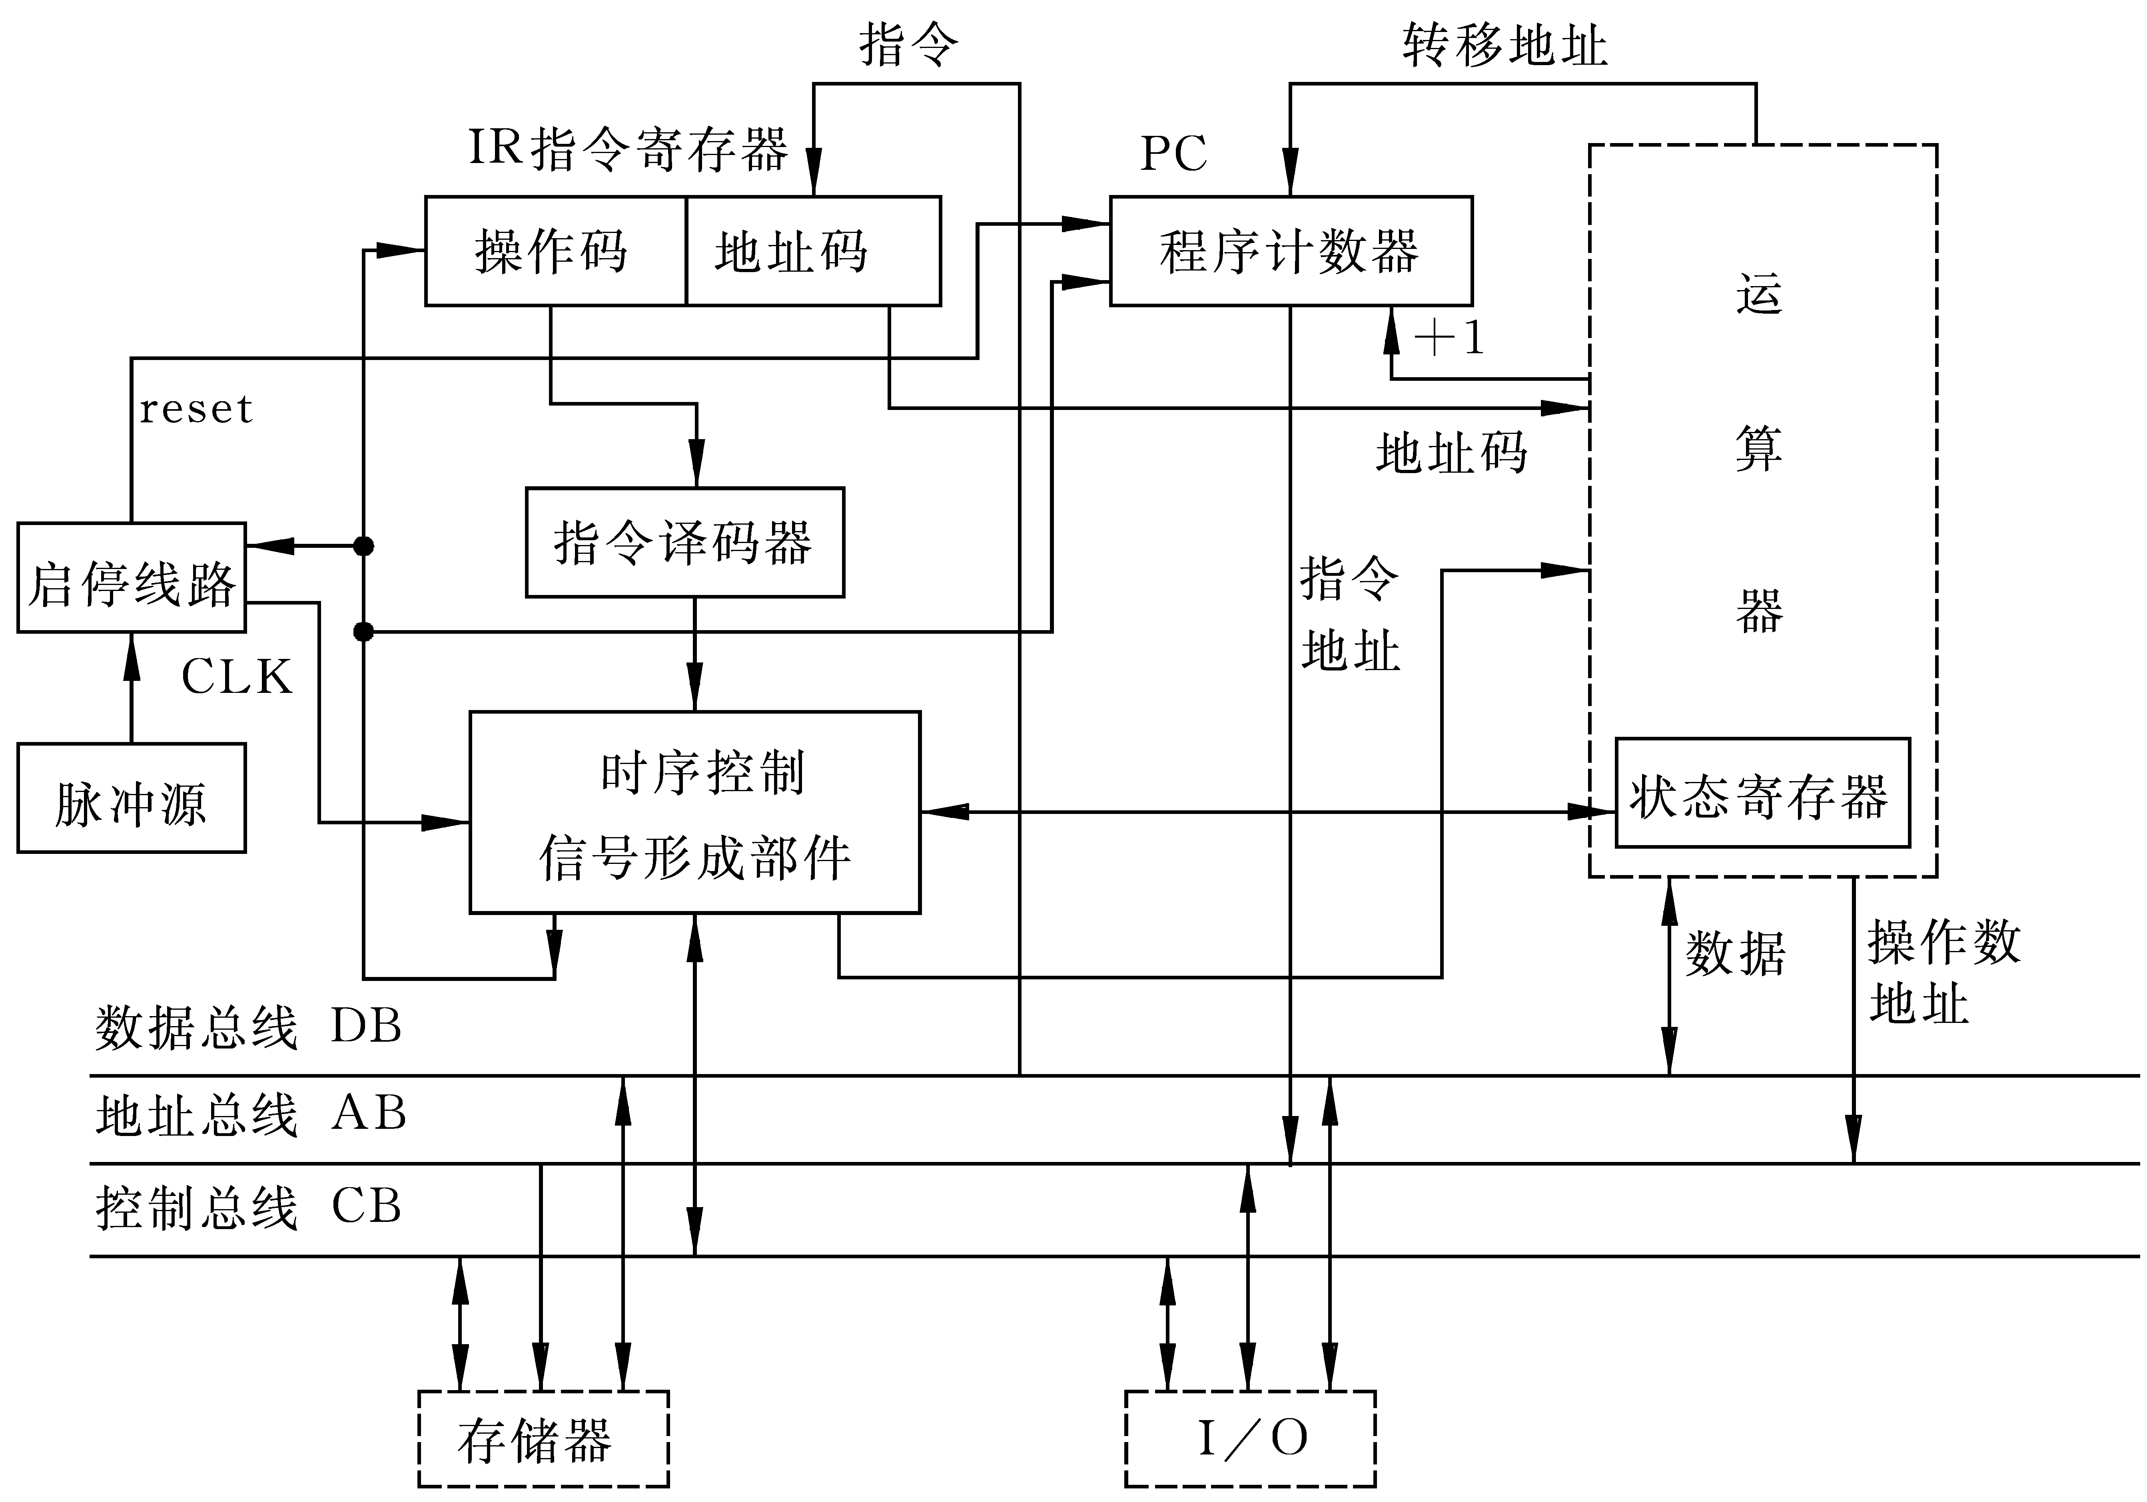
控制器的组成

Slide 7
控制器的组成
1. 程序计数器(PC)或指令地址寄存器
存放当前正在执行的指令地址或即将要执行的下一条指令地址
有指令预取功能的计算机中，增加一个PC存放下一条要取出的指令地址
形成指令地址
顺序执行：PC+1（PC+4）
改变顺序执行程序：转移类指令形成转移地址

Slide 8
控制器的组成
2. 指令寄存器(IR)
用以存放当前正在执行的指令，以便在指令执行过程中，控制完成一条指令的全部功能
3. 指令译码器或操作码译码器
对指令寄存器中的操作码进行分析解释，产生相应的控制信号
需要形成有一定时序关系的操作控制信号序列

Slide 9
控制器的组成
4. 脉冲源及启停线路
脉冲源产生一定频率的脉冲信号作为整个机器的时钟脉冲，是机器周期和工作脉冲的基准信号，在机器刚加电时，还应产生一个总清信号(reset)
启停线路保证可靠地送出或封锁时钟脉冲，控制时序信号的发生或停止，从而启动机器工作或使之停机

Slide 10
控制器的组成
5. 时序控制信号形成部件
当机器启动后，在CLK时钟作用下，根据当前正在执行的指令的需要，产生相应的时序控制信号，并根据被控功能部件的反馈信号调整时序控制信号。
6. 程序状态寄存器（PSR）
保存程序状态字（PSW）的寄存器
各个机器的PSW内容不完全相同

Slide 11
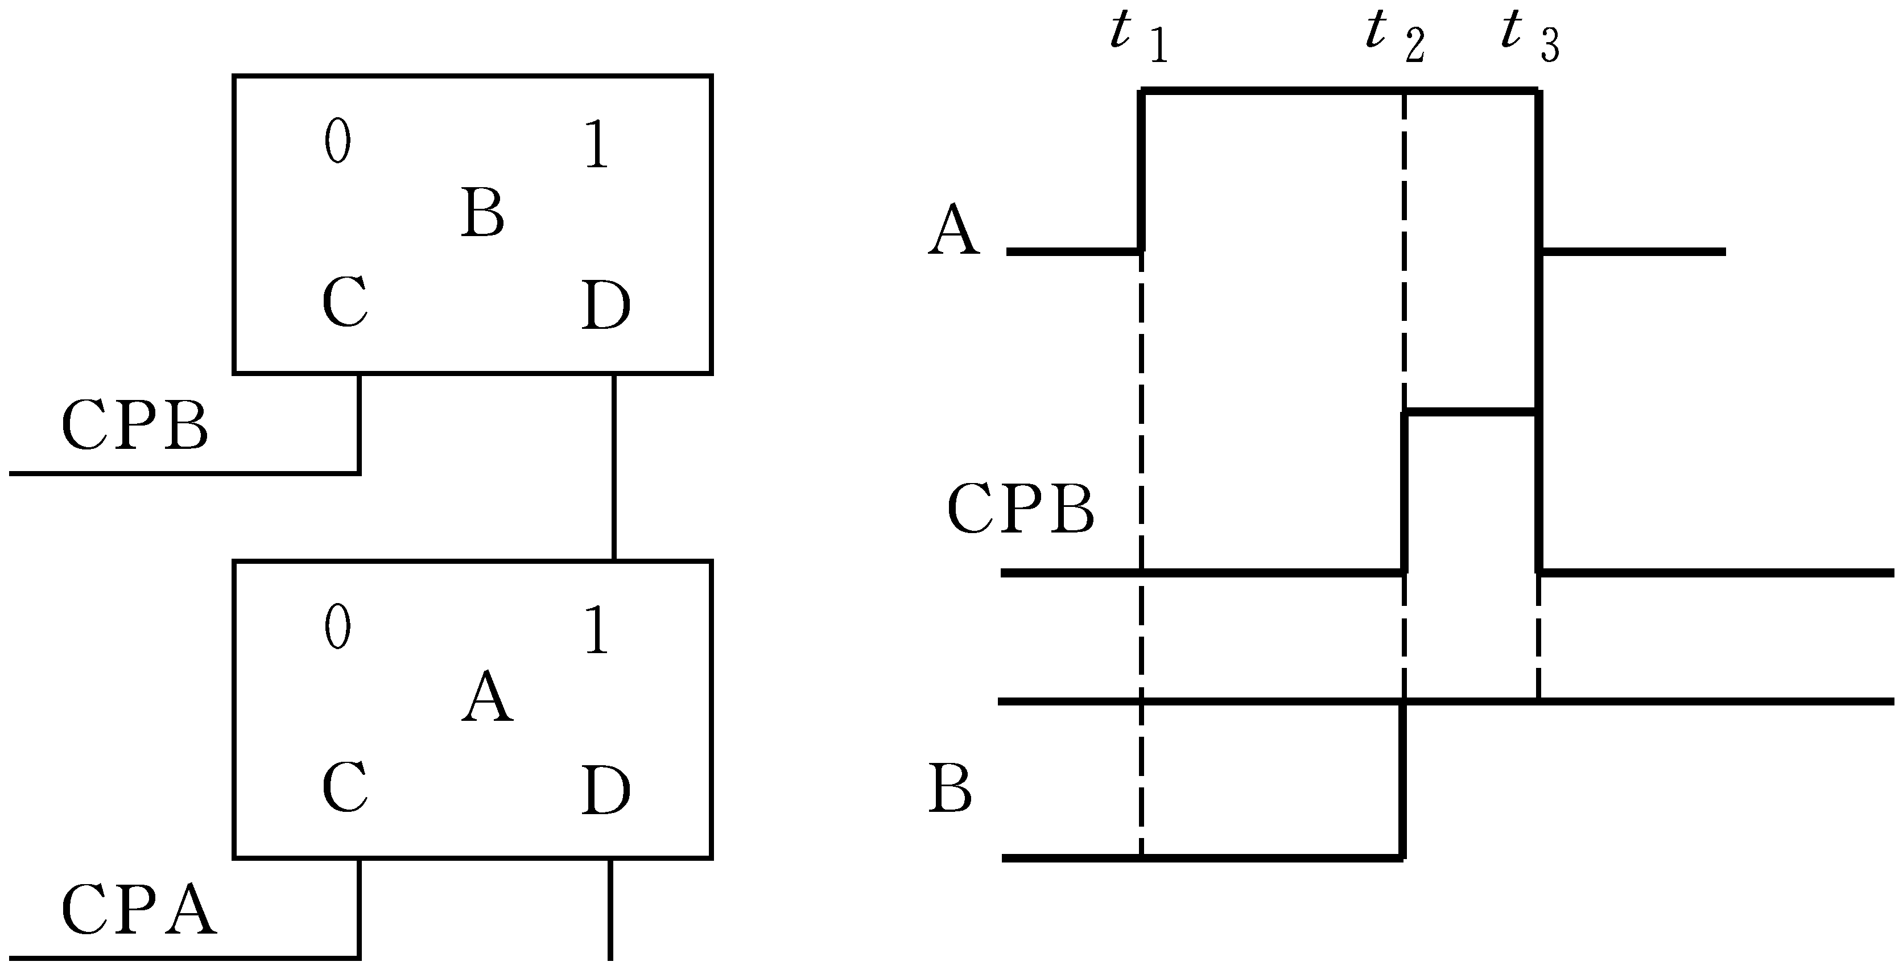
指令执行过程
组成控制器的基本电路：
(1)具有记忆功能的触发器以及由它组成的寄存器、计数器和存储单元
当输入信号消失后，原信息仍保留其中

Slide 12
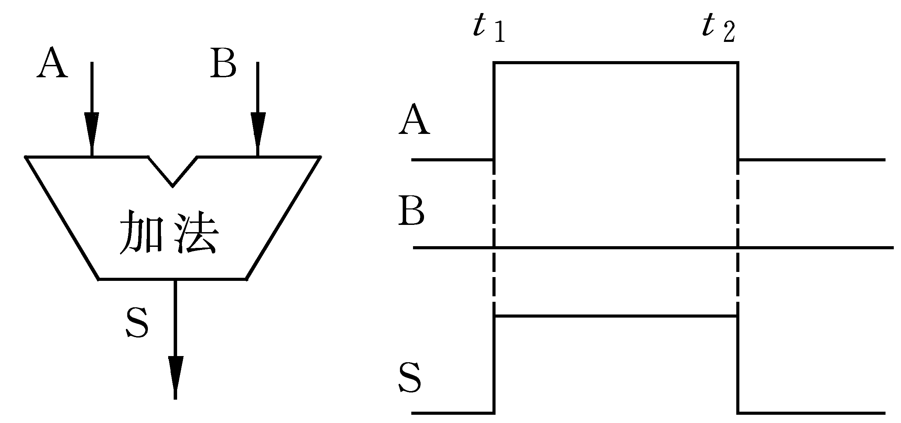
指令执行过程
(2) 没有记忆功能的门电路及由它组成的加法器、算术逻辑运算单元(ALU)和各种逻辑电路
当输入信号改变后，输出跟着变化

Slide 13
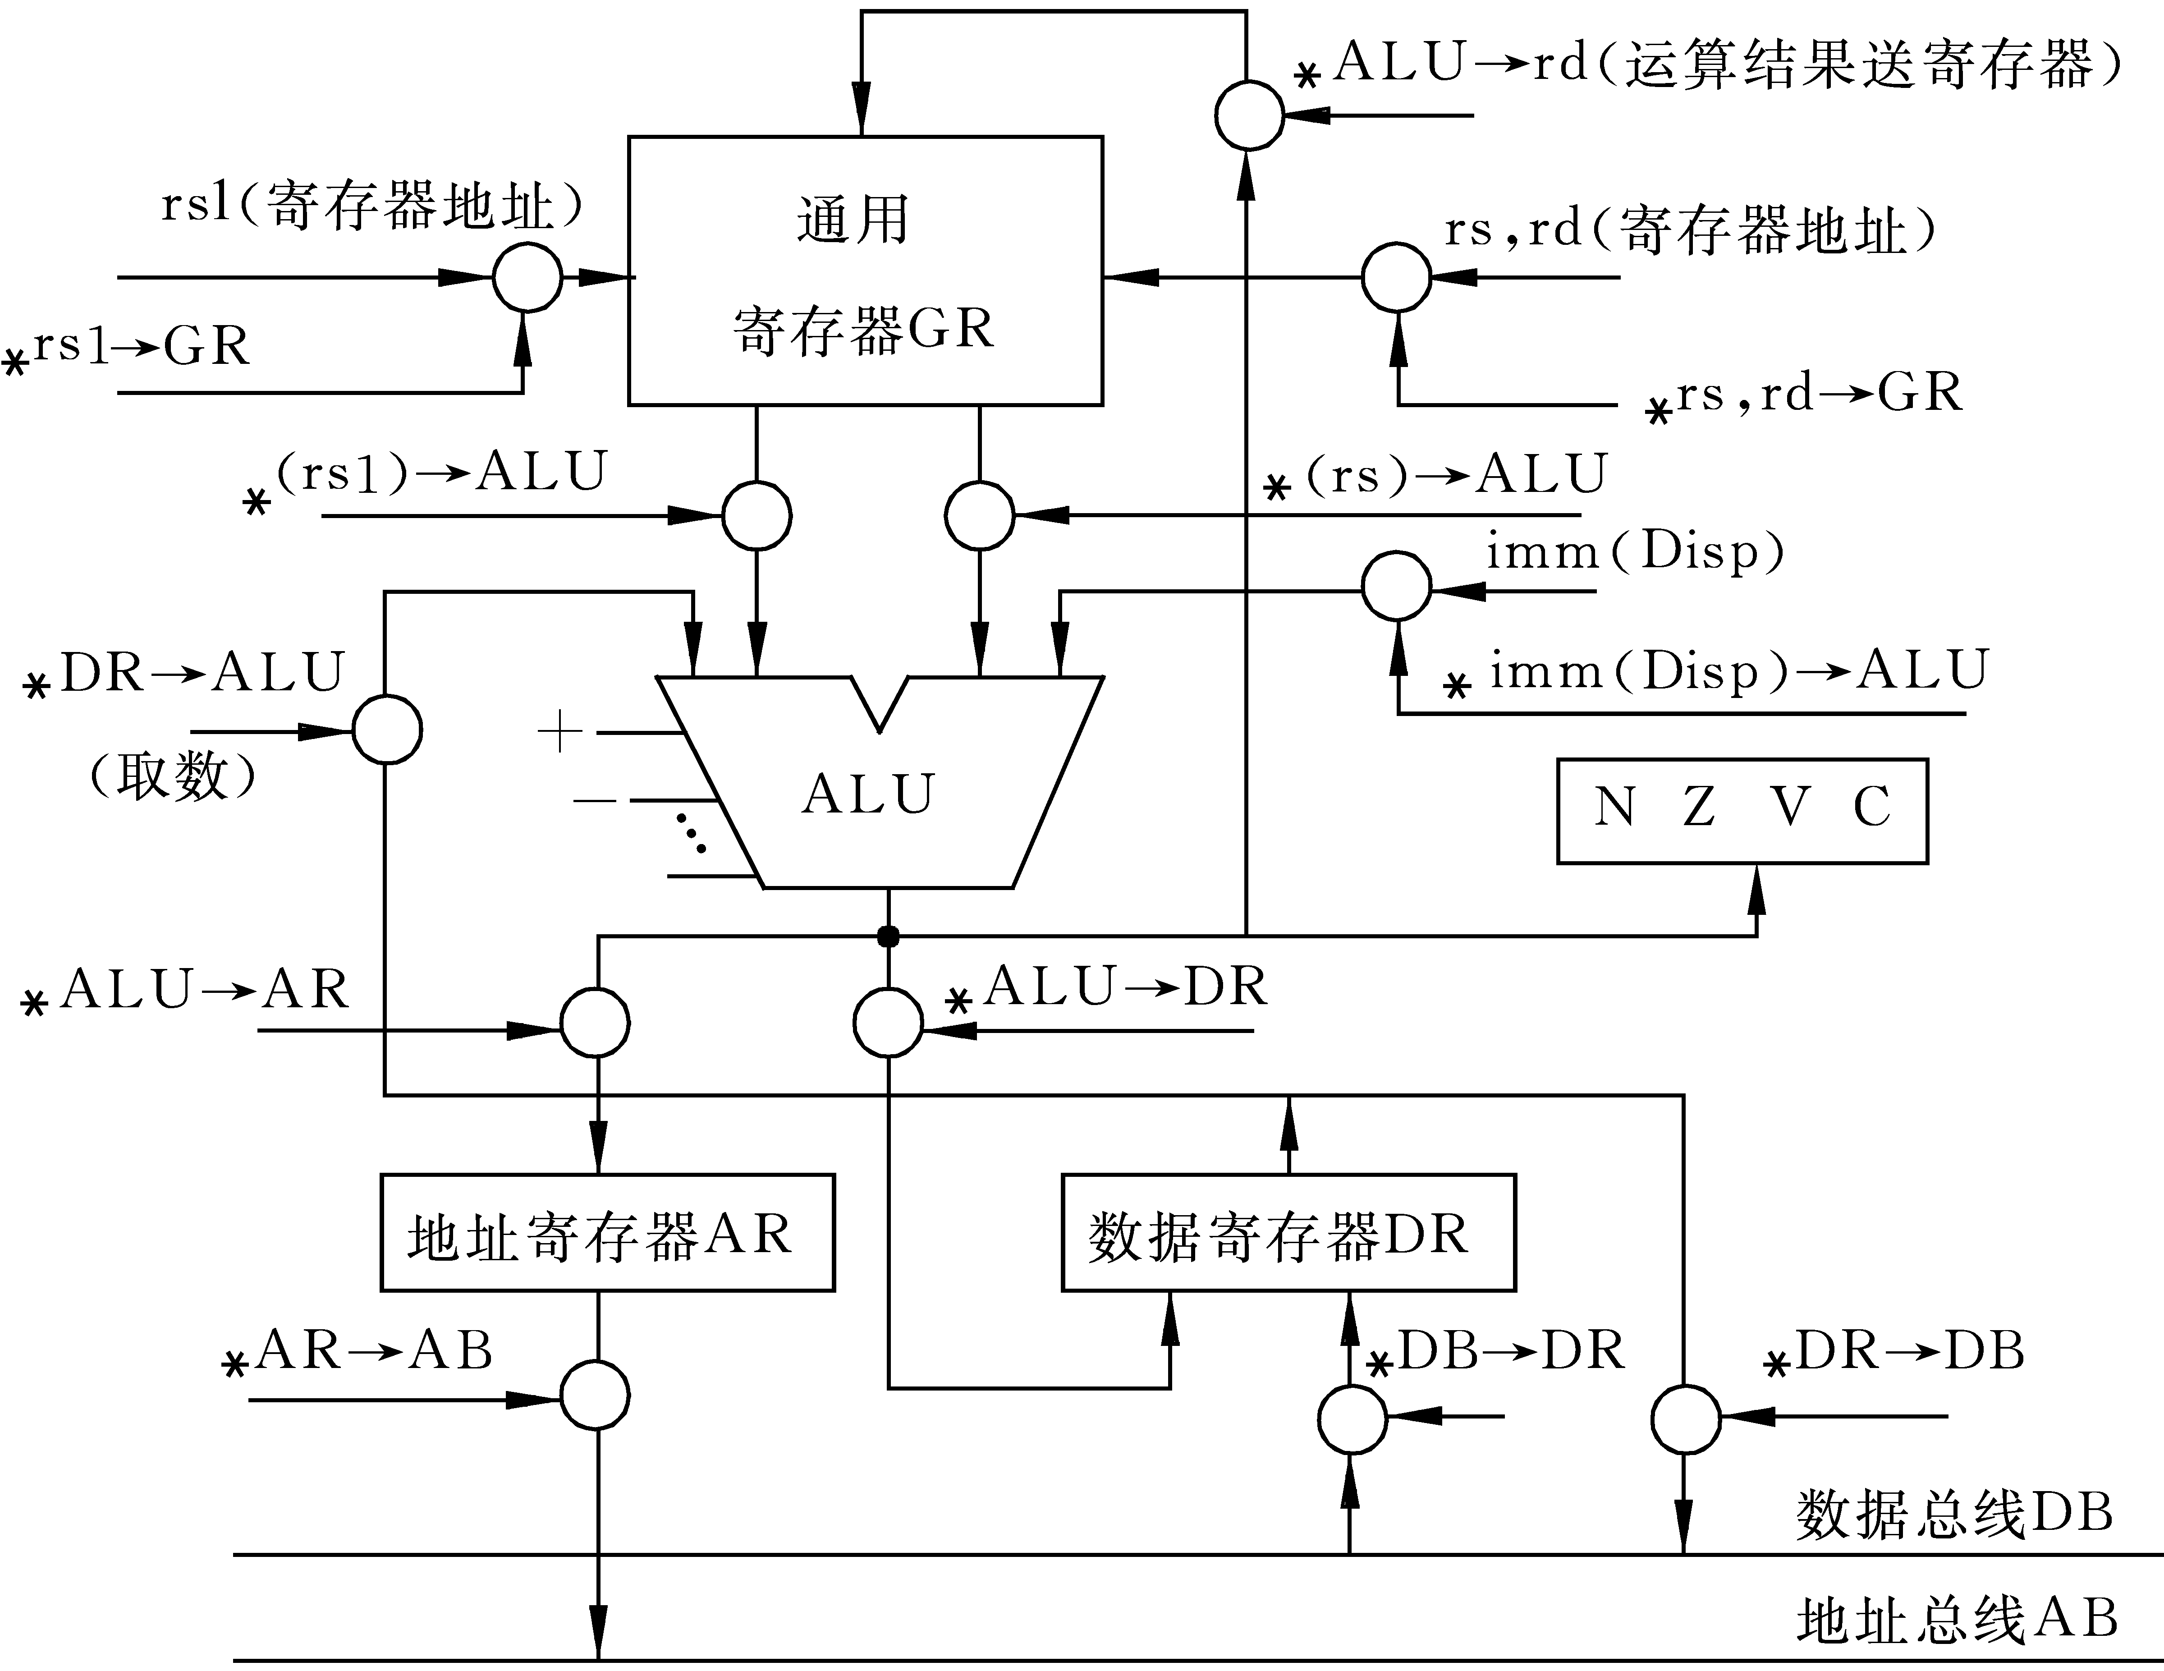
指令执行过程举例
8个通用寄存器GR
1个ALU
4个标志触发器
N(负数)
Z(零)
V(溢出)
C(进位)
符号
“•”：两线相接
“O”：受控制的与门
“*”：控制命令
指令格式
操作码
rs,rd
rs1
Imm(或Disp)

Slide 14
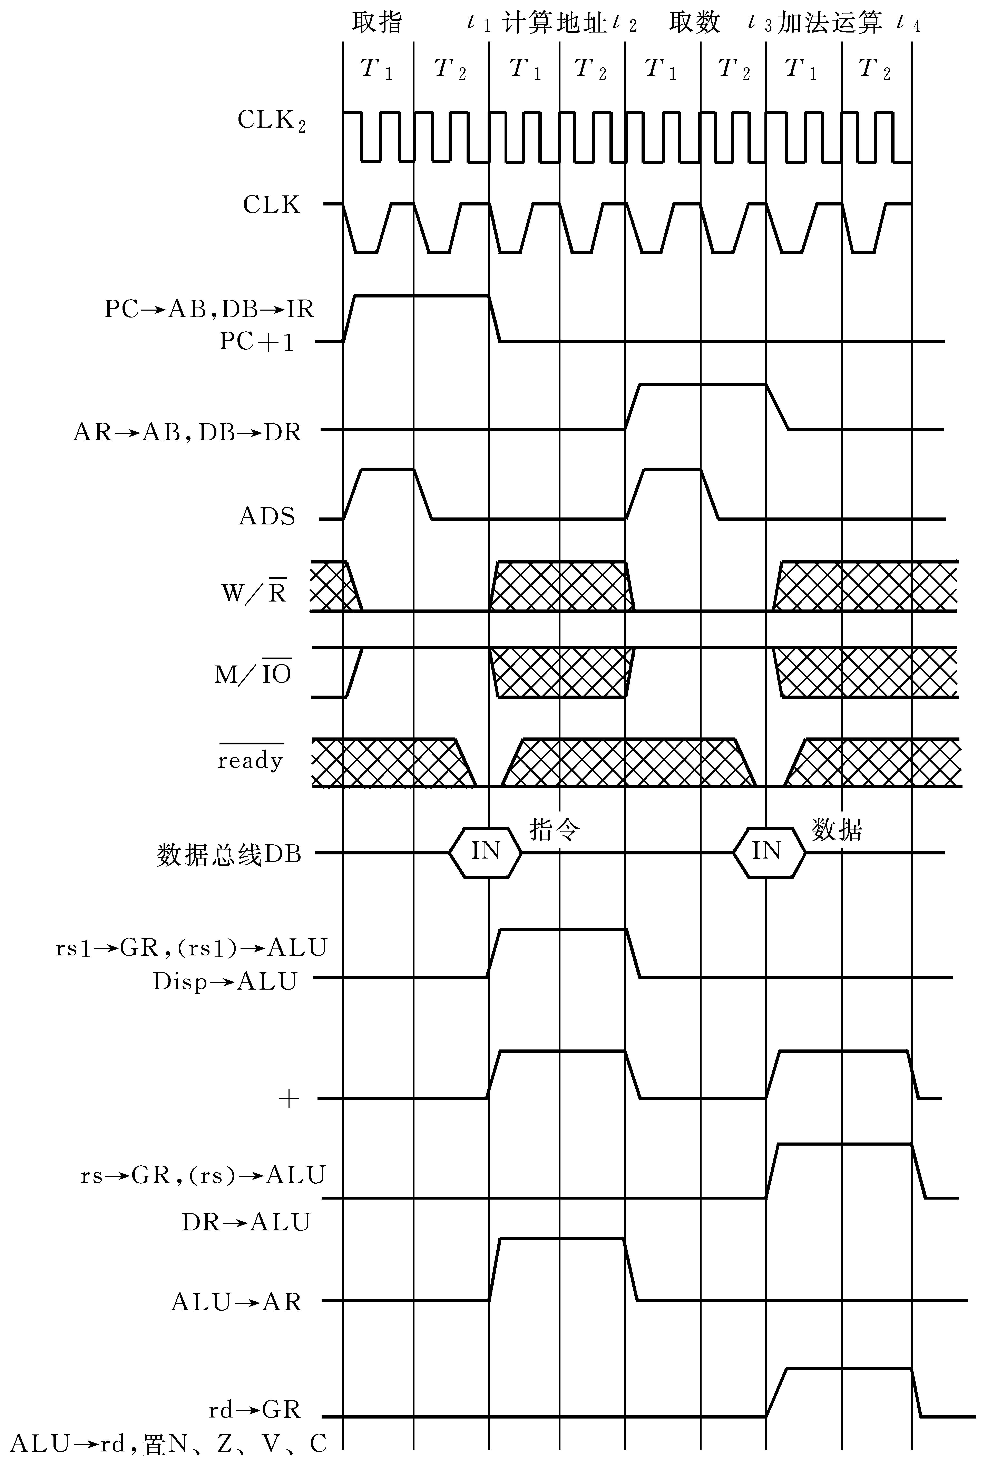
加法指令的执行过程
加法指令完成以下操作：
①从存储器取指令，送入指令寄存器，并进行操作码译码
PC→AB, W/R=0, M/IO=1
DB→IR
PC+1
②计算数据地址，将计算得到的有效地址送地址寄存器AR
rs1→GR, (rs1)→ALU, disp→ALU
“+”
ALU→AR

Slide 15
加法指令的执行过程
③到存储器取数
AR→AB, W/R=0, M/IO=1
DB→DR
④进行加法运算，结果送寄存器，并根据运算结果置状态位N，Z，V，C
rs→GR, (rs)→ALU, DR→ALU
“+”
rd→GR, ALU→rd, 置N, Z, V, C

Slide 16
条件转移指令的执行过程
指令功能：根据N，Z，V，C的状态，决定是否转换。如转移条件成立，则转移到本条指令所指定的地址，否则顺序执行下一条指令。
(1)从存储器取指令，送入指令寄存器，并进行操作码译码。
(2)如转移条件成立，根据指令规定的寻址方式计算有效地址，转移指令经常采用相对寻址方式，此时转移地址＝PC+disp。

Slide 17
条件转移指令的执行过程
本条指令只需要两个机器周期：
(1)如转移条件成立，在第二机器周期增加一个ALU→PC信号；
(2)如为相对转移，则用PC→ALU信号取代加法指令第二周期中的(rs1)→ALU信号，其他信号与加法指令的前两个机器周期中的信号相同。
某些计算机对条件转移指令的功能规定为：先进行比较运算，根据运算(比较)结果置条件码，并根据条件码决定是否转移。要完成这样的功能显然要增加周期数。

Slide 18
其他指令
其他指令的控制信号也按照同样方法分析
根据每条指令的功能确定所需的机器周期数
得出每个机器周期所需要的控制信号
将所有的控制信号进行综合简化
控制器的功能就是按每条指令的要求产生所需的控制信号
微程序控制
硬布线控制

Slide 19
6.2 微程序控制计算机的基本工作原理

Slide 20
微程序控制的基本概念
微操作：
一条指令的功能是通过按一定次序执行一系列基本操作完成的，这些基本操作称为微操作
加法指令分成4步，每一步实现若干个微操作
微指令：
将由同时发出的控制信号所执行的一组微操作称为微指令
微指令就是把同时发出的控制信号的有关信息汇集起来而形成的
将一条指令分成若干条微指令，按次序执行这些微指令，就可以实现指令的功能

Slide 21
微程序控制的基本概念
微程序：
计算机的程序由指令序列构成，而计算机每条指令的功能均由微指令序列解释完成，这些微指令序列的集合就叫做微程序。

Slide 22
控制存储器
微程序是存放在存储器中的，由于该存储器主要存放控制命令(信号)与下一条执行的微指令地址(简称为下址)，所以被叫做控制存储器。
一般计算机指令系统是固定的，所以实现指令系统的微程序也是固定的，于是控制存储器可以用只读存储器实现。
执行一条指令实际上就是执行一段存放在控制存储器中的微程序。

Slide 23
控制存储器的组织
公共子程序
中断处理子程序
ADD微程序
SUB微程序
微指令1
微指令2
…...
………...
JMP 微程序
转移至取指或中断入口

Slide 24
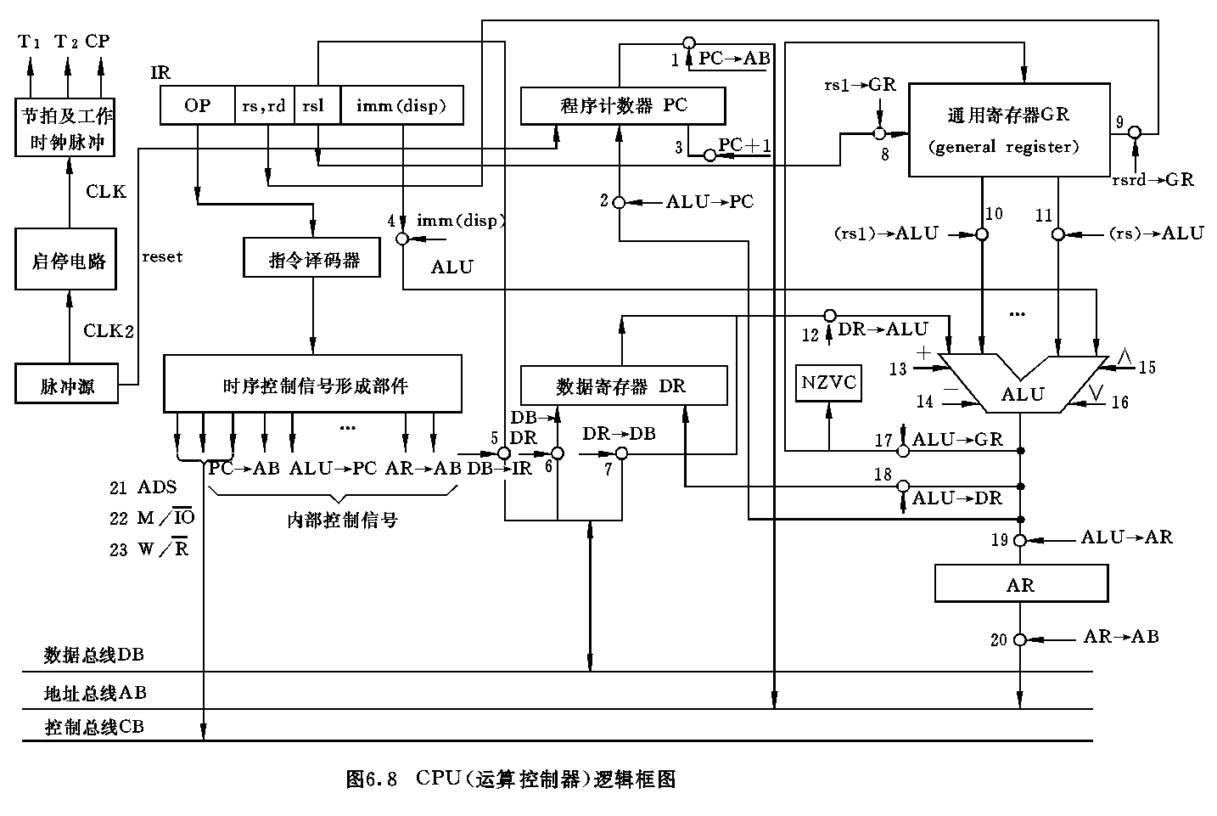
实现微程序控制的基本原理

Slide 25
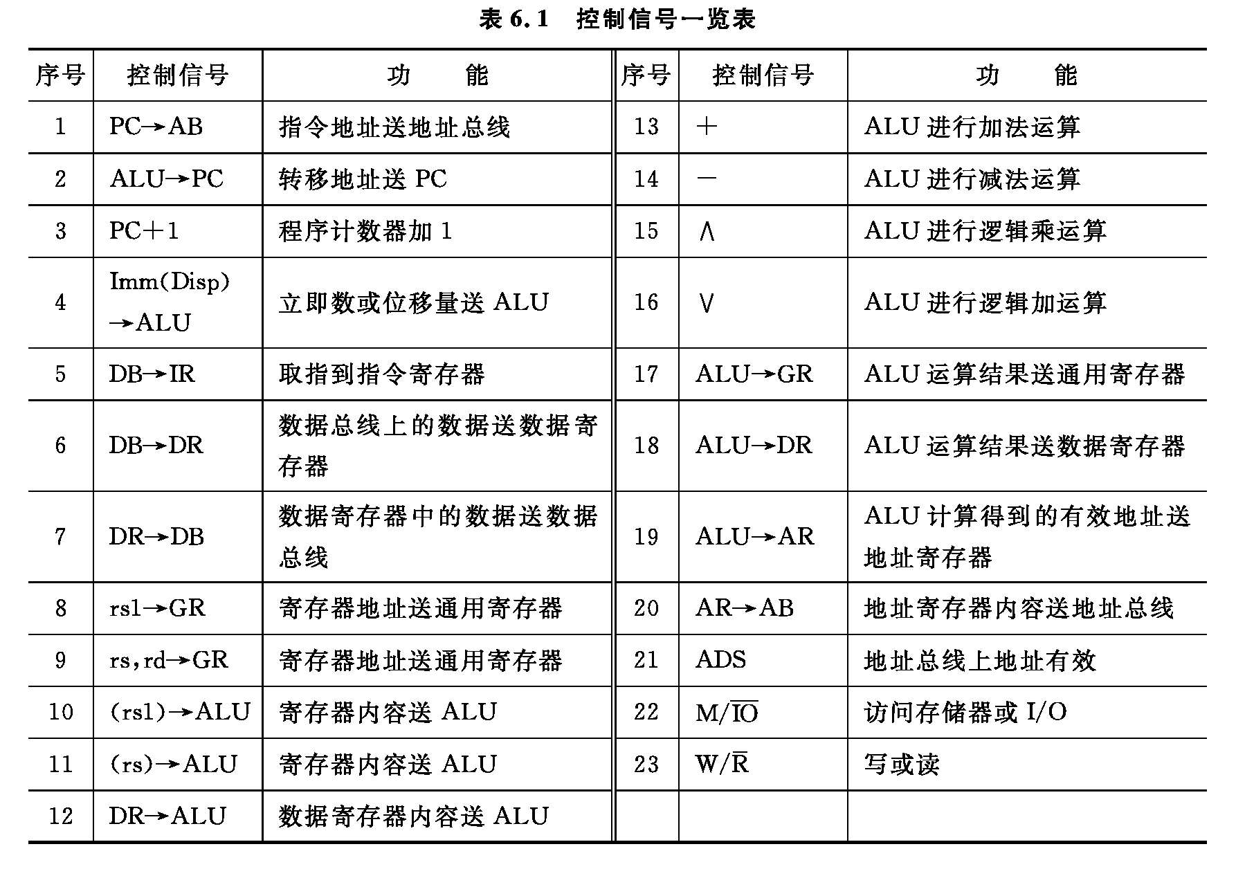
实现微程序控制的基本原理

Slide 26
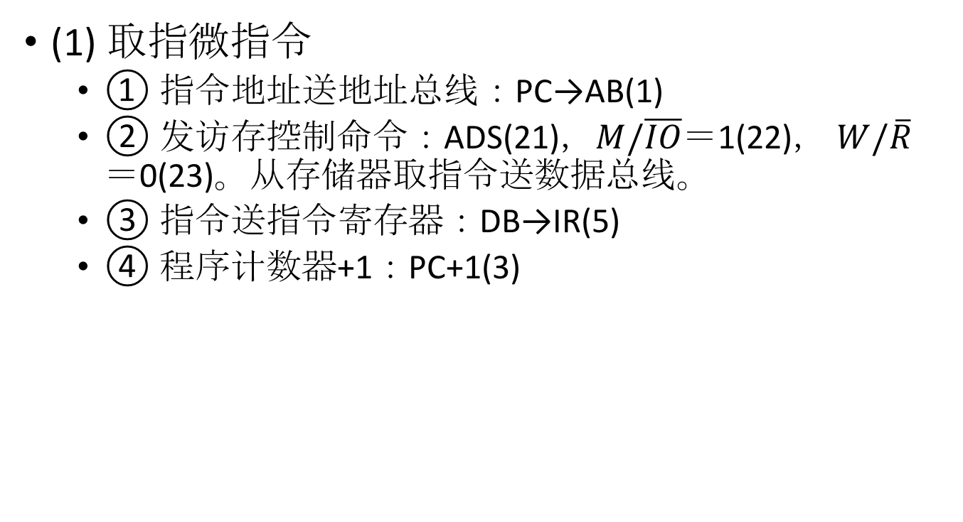
加法指令控制信号
(1) 取指微指令
① 指令地址送地址总线：PC→AB(1)
② 发访存控制命令：ADS(21)，$M/\overline{IO}$＝1(22)， $W/\overline{R}$＝0(23)。从存储器取指令送数据总线。
③ 指令送指令寄存器：DB→IR(5)
④ 程序计数器+1：PC+1(3)

Slide 27
加法指令控制信号 (1) 取指微指令

Slide 28
加法指令控制信号
(2) 计算地址微指令
① 取两个源操作数(计算地址用)：rs1→GR(8)，(rs1)→ALU(10)，disp→ALU(4)。
② 加法运算：“+”(13)。
③ 有效地址送地址寄存器：ALU→AR(19)。

Slide 29
加法指令控制信号 (2)计算地址微指令

Slide 30
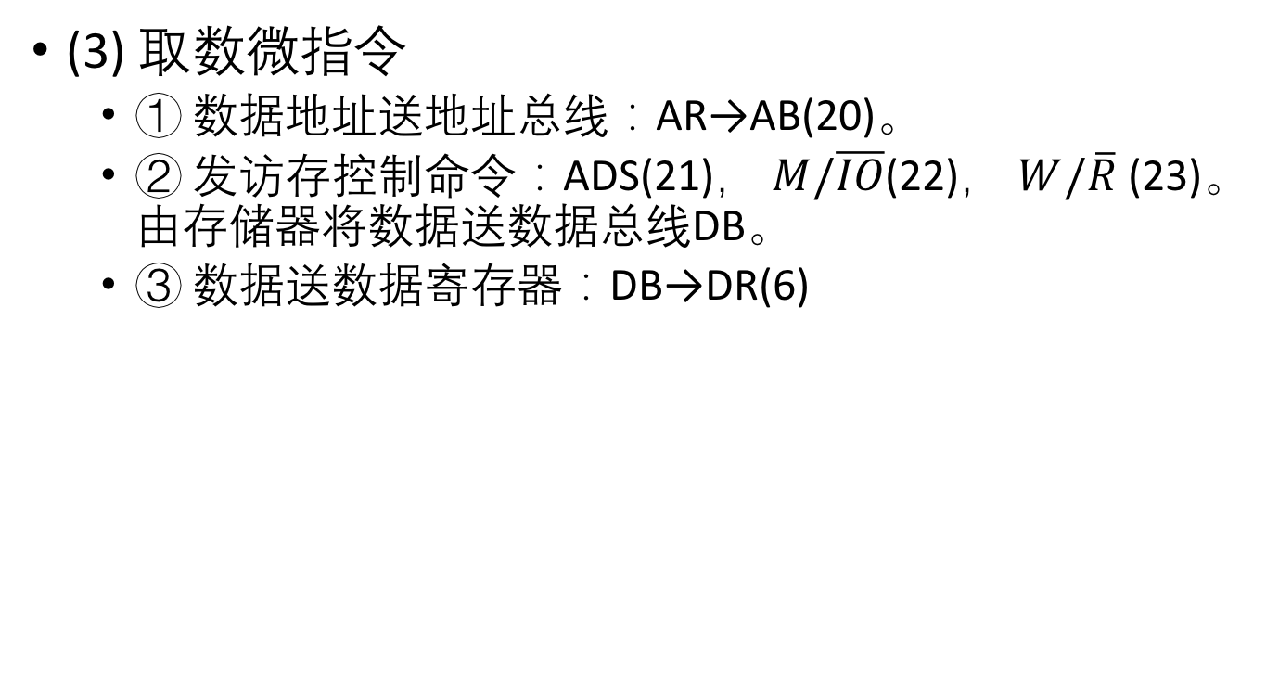
加法指令控制信号
(3) 取数微指令
① 数据地址送地址总线：AR→AB(20)。
② 发访存控制命令：ADS(21)， $M/\overline{IO}$(22)， $W/\overline{R}$(23)。由存储器将数据送数据总线DB。
③ 数据送数据寄存器：DB→DR(6)

Slide 31
加法指令控制信号 (3) 取数微指令

Slide 32
加法指令控制信号
(4) 加法运算和送结果微指令
① 两源操作数送ALU：rs→GR(9)，(rs)→ALU(11)；DR→ALU(12)。
② 加法运算：“+”(13)
③ 送结果：ALU→GR(17)

Slide 33
加法指令控制信号 (4) 加法运算和送结果微指令

Slide 34
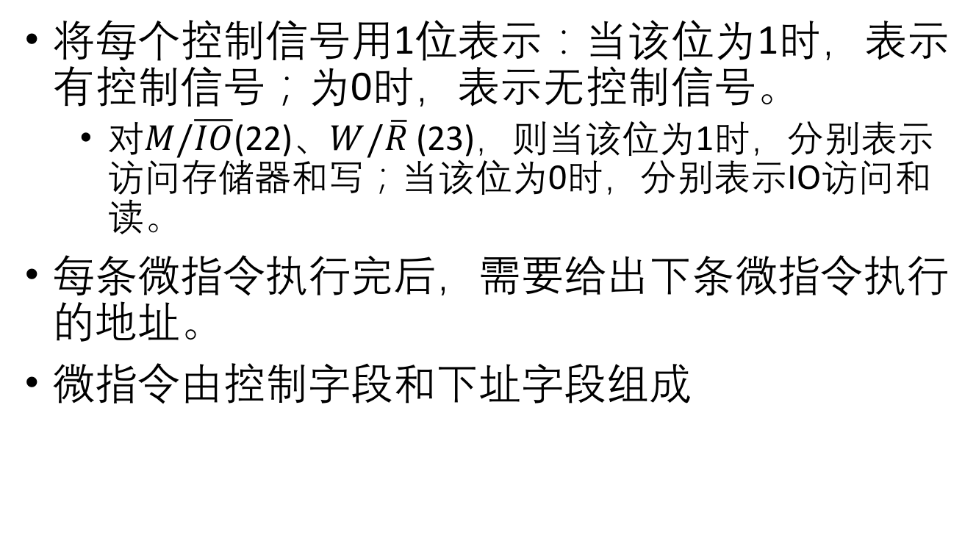
微指令
将每个控制信号用1位表示：当该位为1时，表示有控制信号；为0时，表示无控制信号。
对$M/\overline{IO}$(22)、$W/\overline{R}$(23)，则当该位为1时，分别表示访问存储器和写；当该位为0时，分别表示IO访问和读。
每条微指令执行完后，需要给出下条微指令执行的地址。
微指令由控制字段和下址字段组成
微操作序列（控制字段）
后继地址（下址字段）

Slide 35
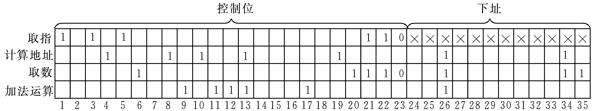
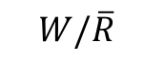
加法指令的微指令编码
加法指令的四条微指令编码，每一小格表示一位(二进制)，空格表示0，第24位到第35位为下址。
PC->AB
ALU->PC
$$W/\overline{R}$$

Slide 36
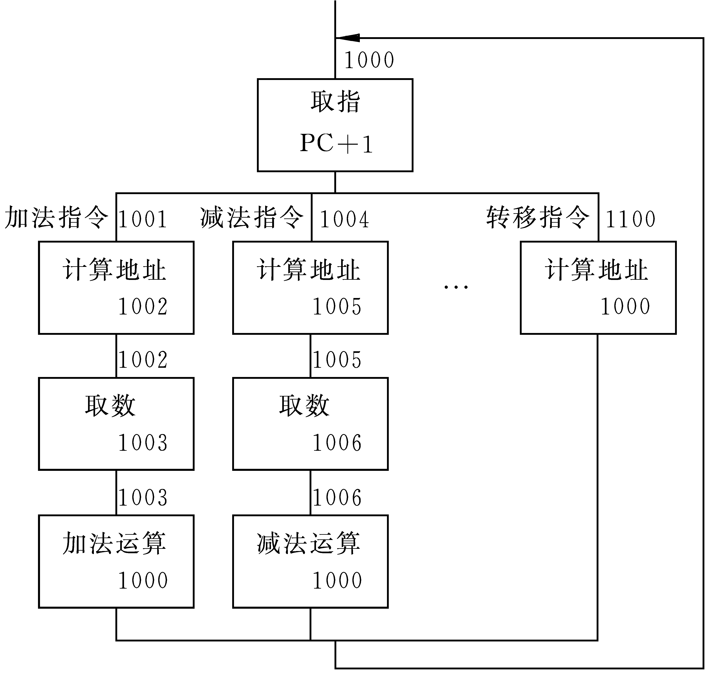
微程序
微程序流程图
每一方框表示一条微指令
方框上方表示的是该条微指令的地址
方框内为执行的操作，在其右下角为下一条要执行的微指令的地址，表示在微指令的下址字段中
取指微指令的操作对所有的指令都是相同的。是一条公用的微指令，其下址由操作码译码产生。

Slide 37
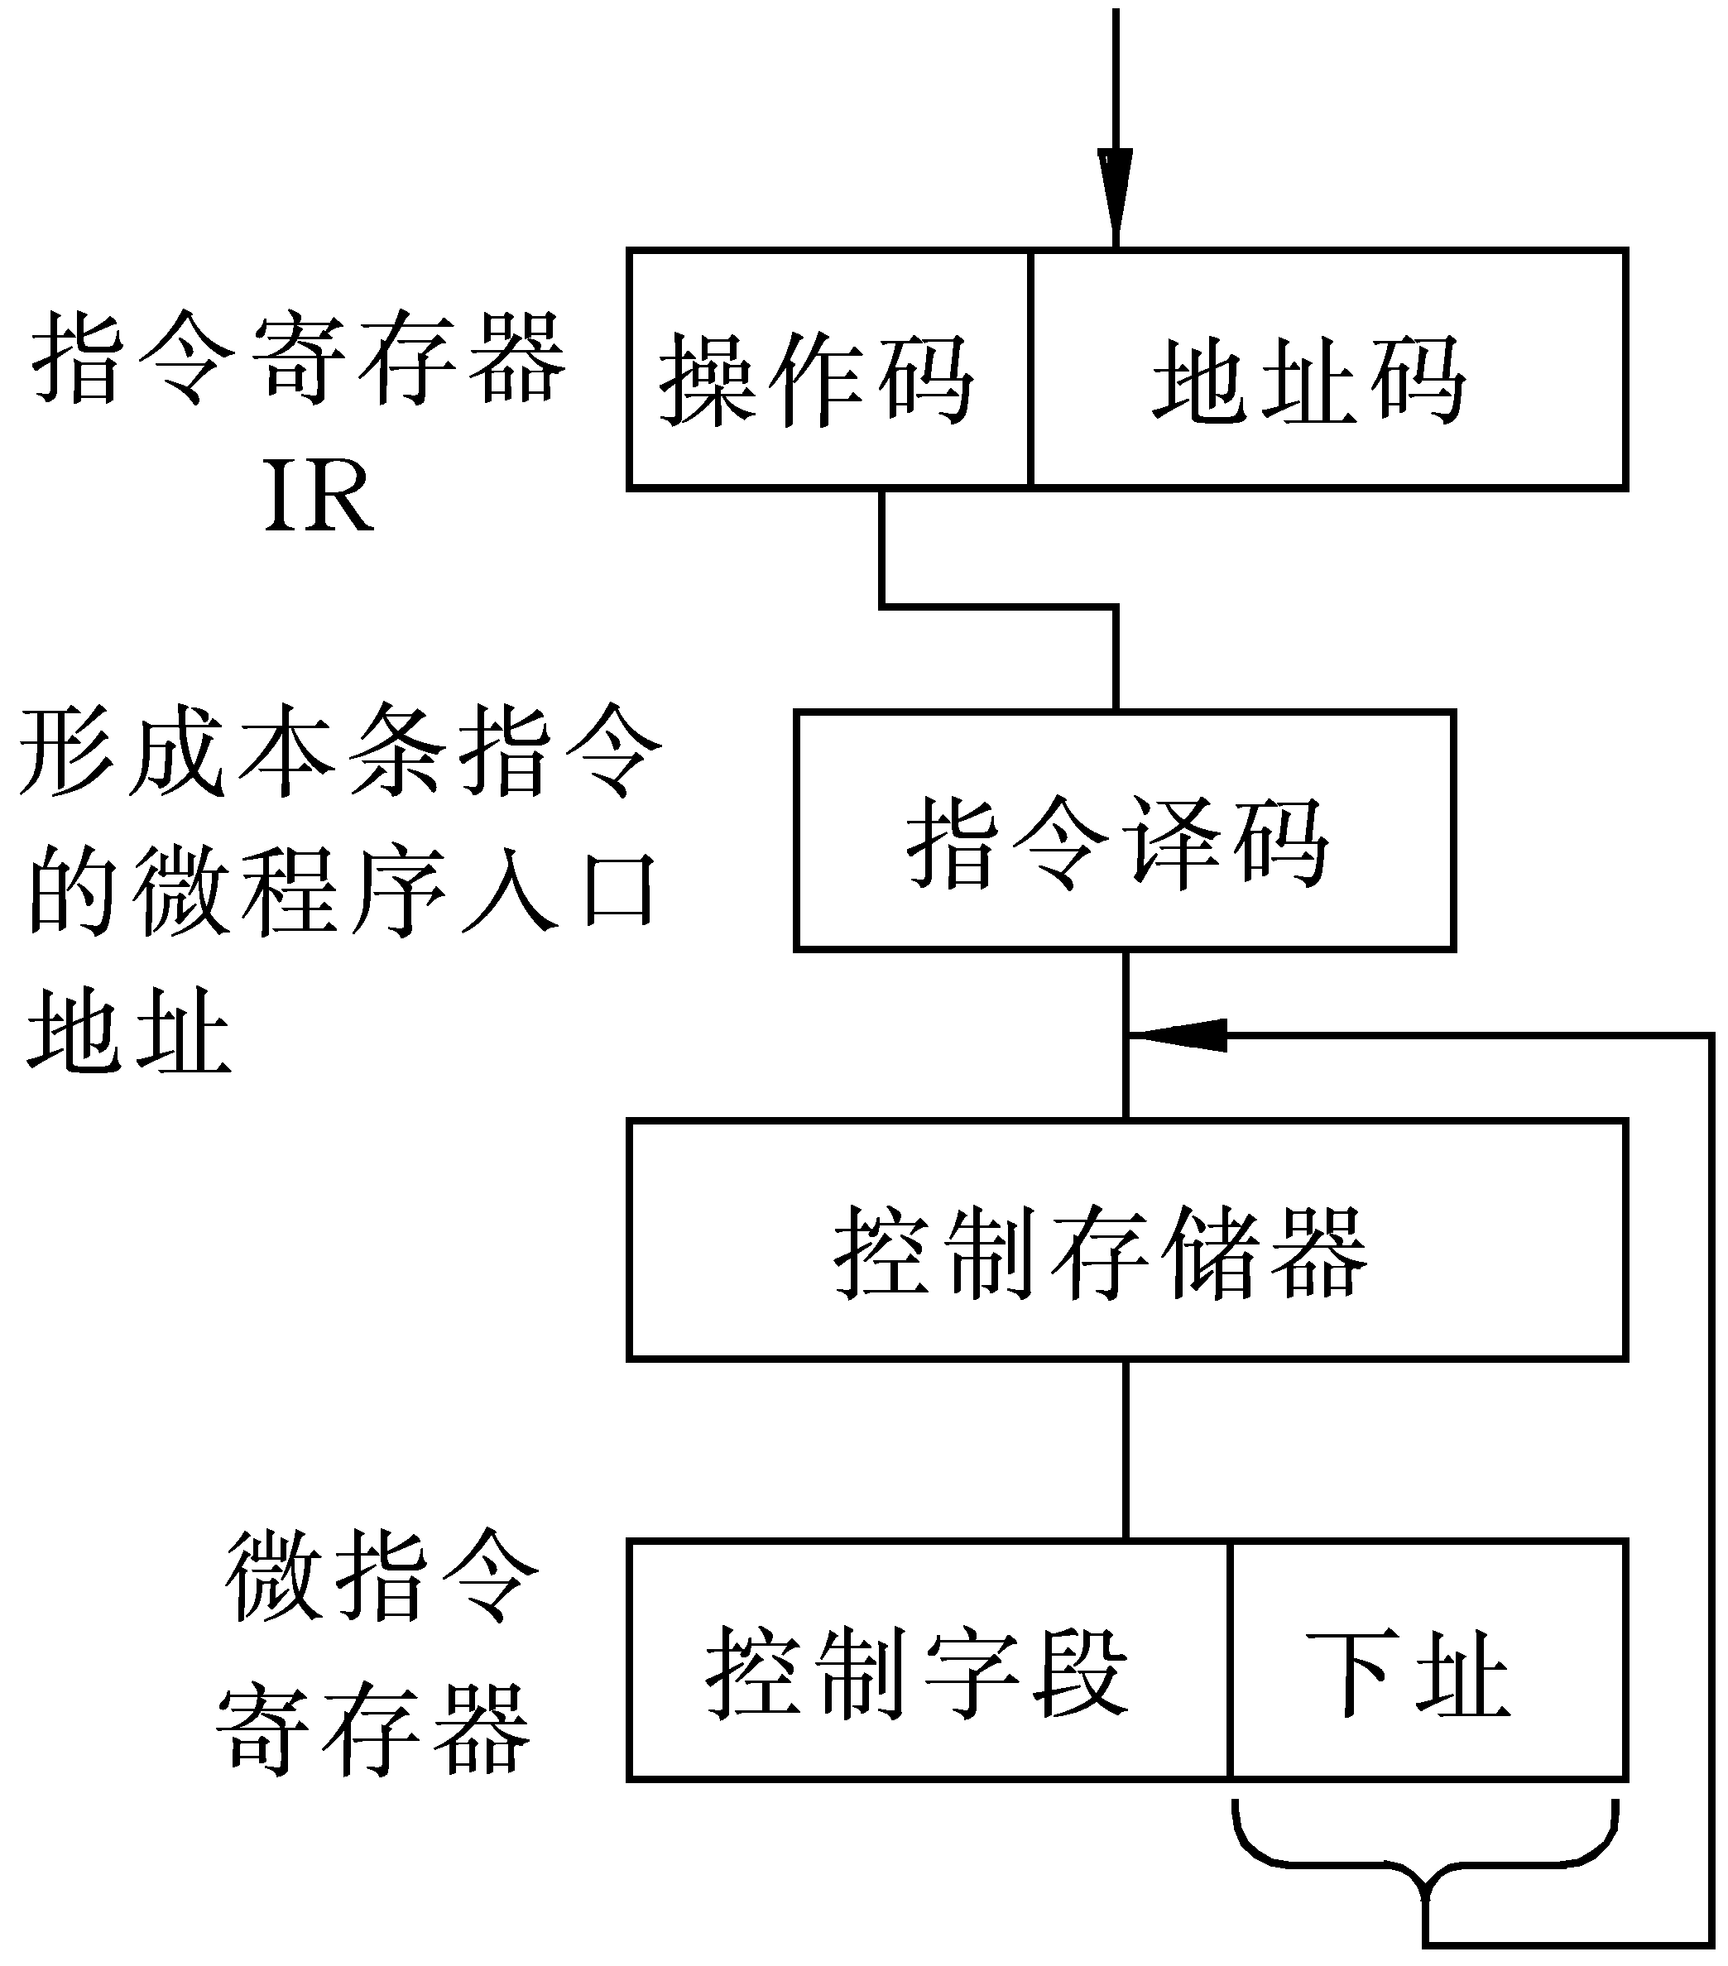
微程序控制器
控制存储器与微指令寄存器替代了原先的时序控制信号形成部件。

Slide 38
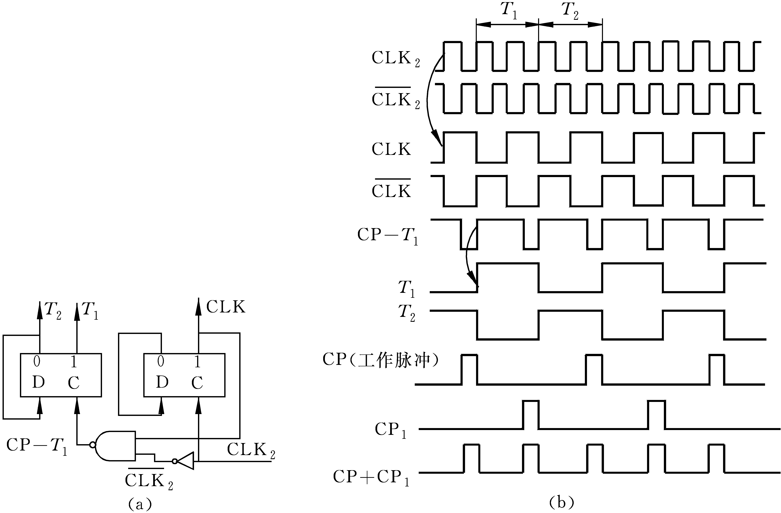
时序信号及工作脉冲的形成
Notes:
首先讨论图6.7中的CLK及T1，T2是怎样产生的，分析它们之间的关系，可以知道CLK2经过二分频得到CLK，再将CLK分频得到T1。而T2可从T1反相得到。一般利用触发器电路进行分频，因此从触发器的另一端输出即为T2。图6.12画出了产生CLK和T1，T2信号的二分频电路及其波形图。

Slide 39
时序信号及工作脉冲的形成
寄存器的打入脉冲是如何形成的？
DB->IR
与逻辑
CP-IR
CP
指令寄存器打入脉冲
PC+1
与逻辑
CP-PC
CP
程序寄存器打入脉冲
ADS#
与逻辑
ADS#’
T1
访问存储器T1周期打入脉冲

Slide 40
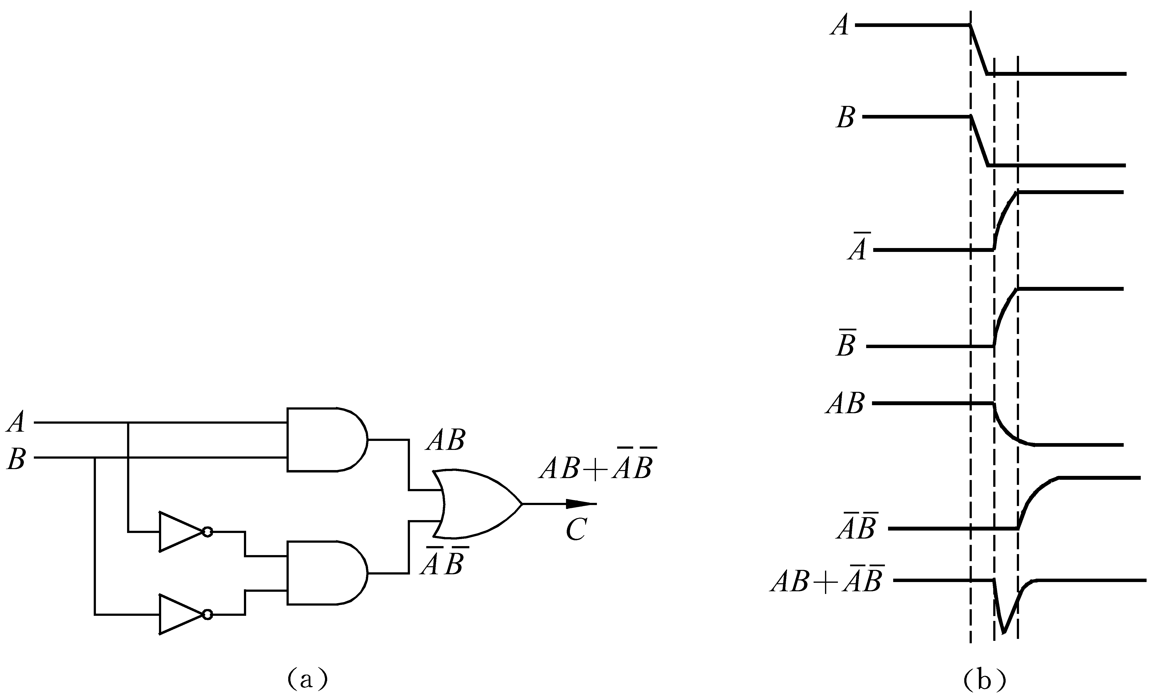
电路配合中的常见问题 (1) 电路延迟引起的波形畸变
信号通过逻辑电路时，由于电路内部的原因以及寄生参数(如寄生电容)的影响，可能产生不期望的信号畸变或“毛刺”
符合电路

Slide 41
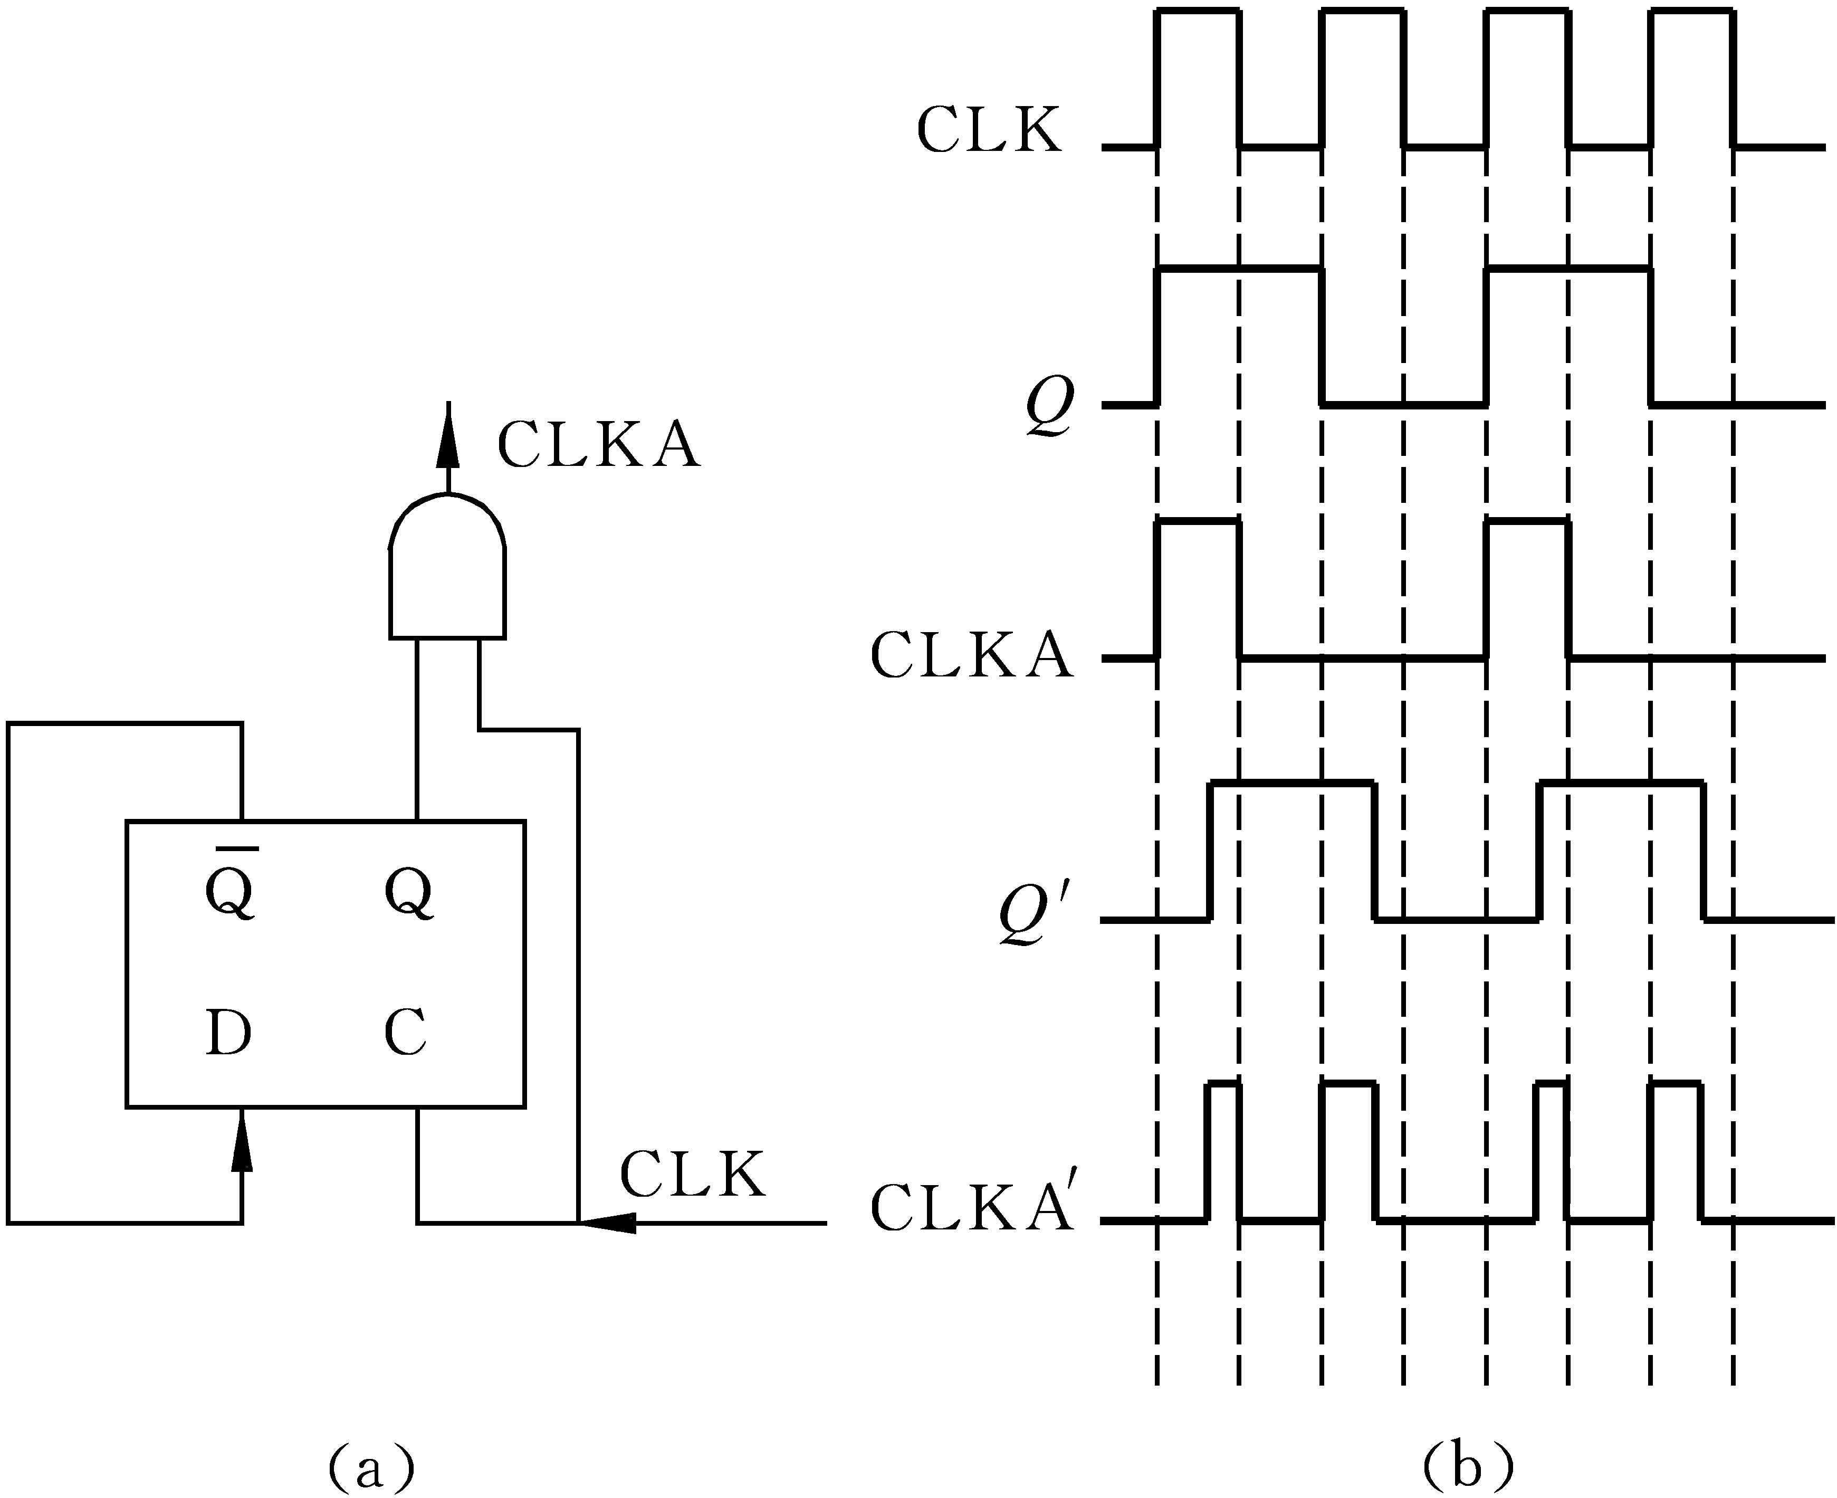
电路配合中的常见问题 (1) 电路延迟引起的波形畸变
分频电路

Slide 42
电路配合中的常见问题 (2) 机器周期的确定
机器周期对机器速度影响很大，是计算机的主要指标之一。
在图6.5的波形图中，有一个ready信号，它是CPU访问存储器时，由存储器送回CPU的回答信号，这是考虑到存储器的速度可能与CPU不一致，假如存储器的速度较低，则ready信号出现较晚，CPU将延长一个或一个以上T2节拍信号

Slide 43
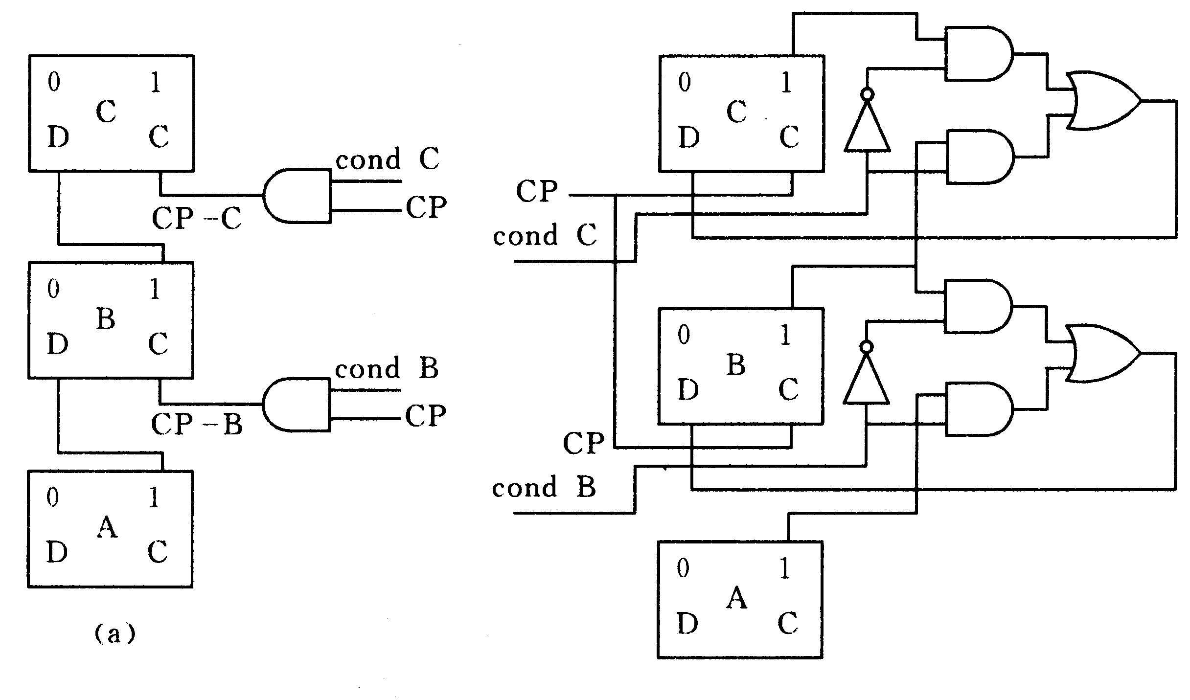
电路配合中的常见问题 (3)时钟脉冲CLK和工作脉冲CP的标准性
CLK和CP是控制全机工作的脉冲，因此对它的幅度及宽度要求是很严格的
当CP来时A->B, B->C
不能保
证同步
能保证同步

Slide 44
微程序控制计算机的工作过程简单的总结
机器加电后，由reset信号在PC内置入开机后执行的第一条指令的地址，在微指令寄存器内置入一条“取指”微指令，初始化状态位或寄存器
当电压达到稳定值后，自动启动机器工作，产生节拍电位T1，T2和CP
为保证机器正常工作，必须由电路保证开机工作后第一个机器周期信号的完整性，在该周期的末尾，产生开机后第一个工作脉冲CP
然后机器开始执行程序，不断地取出指令、分析指令、执行指令
Notes:
机器加电后，首先由reset信号在PC内置入开机后执行的第一条指令的地址，同时在微指令寄存器内置入一条“取指”微指令，并将其他一些有关的状态位或寄存器置于初始状态。当电压达到稳定值后，自动启动机器工作，产生节拍电位T1，T2和CP。为保证机器正常工作，必须由电路保证开机工作后第一个机器周期信号的完整性，在该周期的末尾，产生开机后第一个工作脉冲CP。然后机器开始执行程序，不断地取出指令、分析指令、执行指令。

Slide 45
微程序控制计算机的工作过程简单的总结
程序可以存放在固定存储器中，也可以利用一小段引导程序(在固存中)将要执行的程序和数据从外部设备调入主存
实现指令的微程序存放在微程序控制器中
当前正在执行的微指令从微程序控制器中取出后放在微指令寄存器中，由微指令的控制字段中的各位直接控制信息和数据的传送，并进行相应的处理
Notes:
程序可以存放在固定存储器中，也可以利用一小段引导程序(在固存中)将要执行的程序和数据从外部设备调入主存。实现各条指令的微程序是存放在微程序控制器中的。当前正在执行的微指令从微程序控制器中取出后放在微指令寄存器中，由微指令的控制字段中的各位直接控制信息和数据的传送，并进行相应的处理。当遇到停机指令或外来停机命令时，应该待当前这条指令执行完再停机或至少在本机器周期结束时再停机。机器的启动停止、工作节拍和脉冲的关系如图6.20所示。在停机后重新启动要保证机器继续工作且不出任何错误。

Slide 46
微程序控制计算机的工作过程简单的总结
停机
电压仍维持正常，因此寄存器与存储器仍保持信息不变，重新启动后从程序停顿处(称为断点)继续执行下去
停电
寄存器与存储器的内容已消失，加电后产生的reset信号，使机器从固定入口重新开始运行
某些机器具有停电后自动再启动功能
Notes:
停机与停电是两个不同的概念，停机时电压仍维持正常，因此寄存器与存储器仍保持信息不变，重新启动后从程序停顿处(称为断点)继续执行下去。而停电后情况大不相同，此时寄存器与存储器的内容已消失，加电后产生的reset信号，使机器从固定入口重新开始运行。某些机器不设停机指令，而是不断循环执行一条或几条无实质内容的指令实现动态停机。此时一般依靠外来中断请求信号，启动机器继续工作。

Slide 47
6.3 微程序设计技术

Slide 48
微程序设计的问题
微程序设计应关心的3个问题：
如何缩短微指令字长？
如何减少微程序长度？
如何提高微程序的执行速度？

Slide 49
微指令控制字段的编译法： 直接控制法
在微指令的控制字段中，每一位代表一个微命令，在设计微指令时，是否发出某个微命令，只要将控制字段中相应位置成“1”或“0”，这样就可打开或关闭某个控制门
但在某些复杂的计算机中，微命令甚至可多达三四百个，这使微指令字长达到难以接受的地步，并要求机器有大容量控制存储器

Slide 50
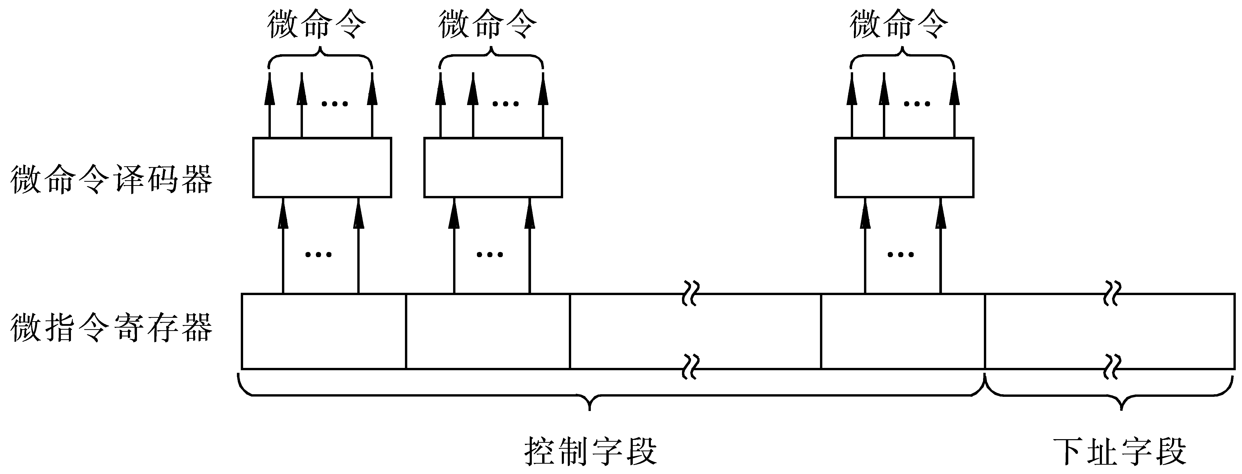
微指令控制字段的编译法： 字段直接编译法
微周期，指的是一条微指令所需的执行时间。
如果有若干个(一组)微命令，在每次选择使用它们的微周期内，只有一个微命令起作用，那么这若干个微命令是互斥的。

Slide 51
微指令控制字段的编译法： 字段直接编译法
字段长度与所能表示的微命令数的关系如下：
字段长度 微命令数
2位 2～3
3位 4～7
4位 8～15
一般每个字段要留出一个代码，表示本段不发出任何微命令，因此当字段长度为3位时，最多只能表示7个互斥的微命令，通常代码000表示不发微命令。

Slide 52
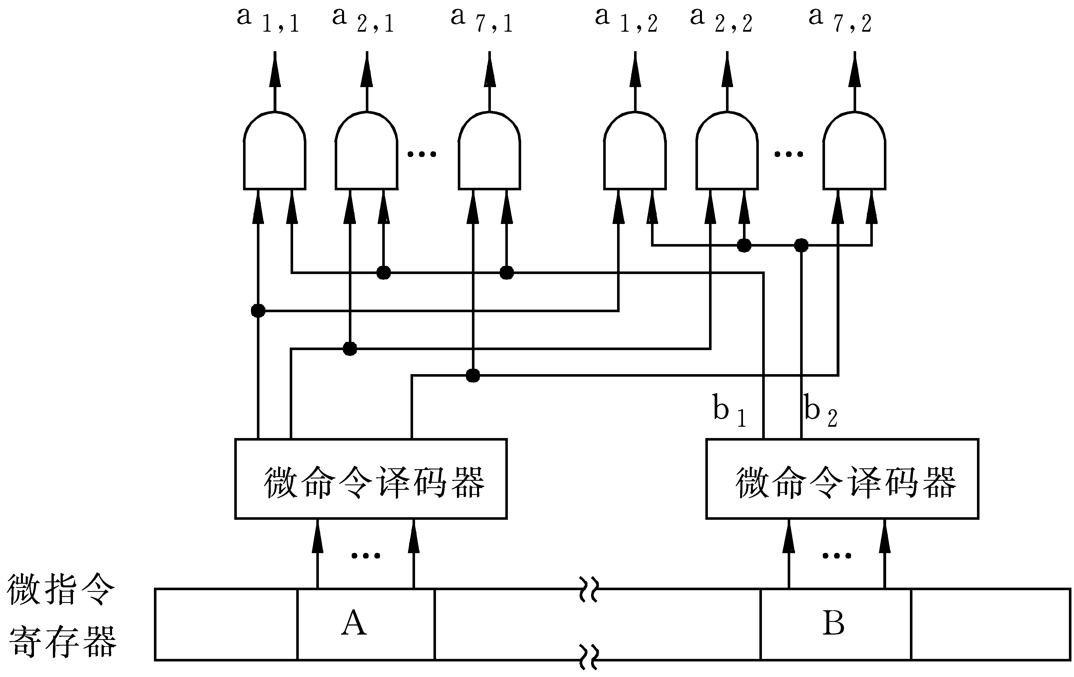
微指令控制字段的编译法： 字段间接编译法
在字段直接编译法中，还规定一个字段的某些微命令，要兼由另一字段中的某些微命令来解释
进一步减少了指令长度，但很可能会削弱微指令的并行控制能力，因此通常只作为直接编译法的一种辅助手段

Slide 53
微指令控制字段的编译法： 常数源字段E
在微指令中，一般设有一个常数源字段E，就如指令中的直接操作数一样。
E字段一般仅有几位，用来给某些部件发送常数，故有时称为发射字段。
该常数有时作为操作数送入ALU运算；
有时作为计算器初值，用来控制微程序的循环次数等。

Slide 54
微程序流的控制
当前正在执行的微指令，称为现行微指令，现行微指令所在的控制存储器单元的地址称为现行微地址，现行微指令执行完毕后，下一条要执行的微指令称为后继微指令，后继微指令所在的控存单元地址称为后继微地址
所谓微程序流的控制是指当前微指令执行完毕后，怎样控制产生后继微指令的微地址
与程序设计相似，在微程序设计中除了顺序执行微程序外还存在转移功能和微循环程序与微子程序等，这将影响下址的形成

Slide 55
增量与下址字段结合产生后继微地址
机器加电后执行的第一条微指令地址（微程序入口）来自专门的硬件电路
若顺序执行微指令，后继微地址由现行微地址加上一个增量(通常为1)形成的
在非顺序执行时则要产生一个转移微地址。

Slide 56
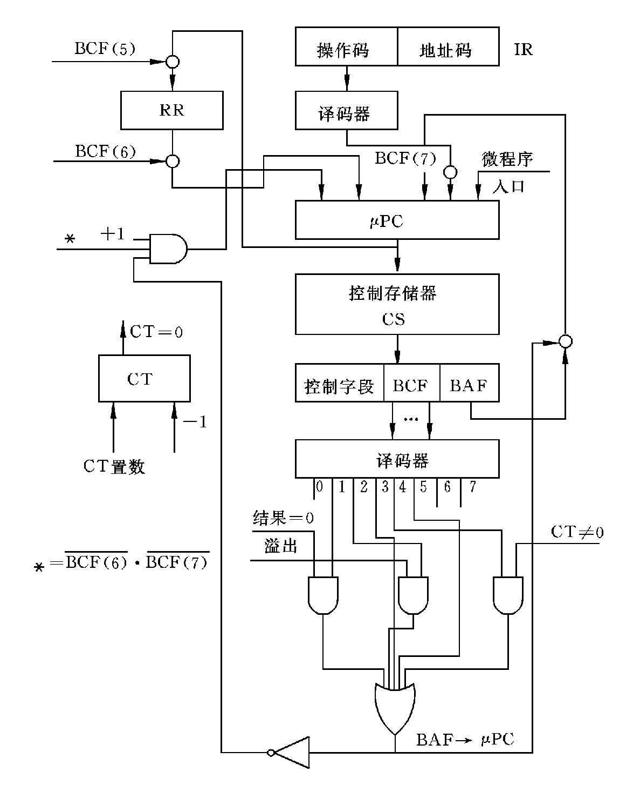
增量与下址字段方式
微指令的下址字段分成两部分：转移控制字段BCF和转移地址字段BAF
当微程序实现转移时，将BAF送μPC
否则顺序执行下一条微指令(μPC+1)

Slide 57
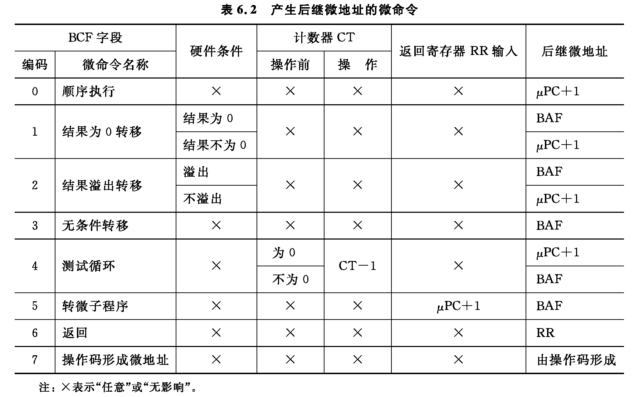
转移控制字段BCF定义的8个微命令

Slide 58
转移地址字段BAF的设置
BAF的长度有两种情况：
① 与μPC的位数相等；可以从控制存储器的任一单元取微指令。
② 比μPC短；考虑到转移点在μPC附近，或者在控制存储器的某区域内，所以由原来的μPC的若干位与BAF组合成转移微地址。
第一种情况，转移灵活，但增加了微指令的长度；第二种情况，转移地址受到限制，但可缩短微指令长度。

Slide 59
多路转移方式
一条微指令存在多个转移分支的情况称为多路转移。
在执行某条微指令时，可能会遇到在若干个微地址中选择一个作为后继微地址的情况，最明显的例子是根据操作码产生不同的后继微地址。
实现此功能的电路通常是由PROM(可编程序只读存储器)组成的，也有把它称为MAPROM(映像只读存储器)的。
该存储器的特点是以指令的操作码作为地址输入，而相应的存储单元内容即为该指令的第一条微指令的入口地址。
该存储器的容量等于或略大于机器的指令数，所以容量小，速度快。

Slide 60
多路转移方式
在计算机中，有时要根据某些硬件状态来决定后继微地址，属于这些状态的可以是根据运算结果所置的标志位(N，Z，V，C)、计数器状态、数据通路状态等。
两路转移：根据一种状态(非0即1)来决定微地址可以有两种情况
四路转移：根据两种状态来决定微地址可以有四种情况
微程序设计实践表明，实现两路转移的情况居多，其次是四路转移，向更多路方向转移的情况就比较少见。

Slide 61
微中断
微中断与程序中断的概念相似，在微程序执行过程中，一旦出现微中断请求信号，通常在完成现行指令的微程序后响应该微中断请求，这时中止当前正在执行的程序，而转去执行微中断处理程序，微中断请求信号是由程序中断请求信号引起的。
设计人员在进行微程序设计时，已安排好微中断处理程序在控制存储器的位置，因此该微程序段的入口地址是已知的。当CPU响应微中断请求时，由硬件产生微中断程序的入口地址。当中断处理完毕后，再返回到原来被中断的程序。这也是产生后继微地址的一种情况。

Slide 62
微指令格式
微指令的编译法是决定微指令格式的主要因素，在设计计算机时考虑到速度价格等因素采用不同的编译法，即使在一台计算机中，也有几种编译法并存的局面存在。
1. 水平型微指令
其基本特点是在一条微指令中定义并执行多个并行操作微命令。在实际应用中，直接控制法、字段编译法(直接、间接编译法)经常应用在同一条水平型微指令中。从速度来看，直接控制法最快，字段编译法要经过译码，所以会增加一些延迟时间。

Slide 63
微指令格式
2. 垂直型微指令
在微指令中设置有微操作码字段，采用微操作码编译法，由微操作码规定微指令的功能，称为垂直型微指令。其特点是不强调实现微指令的并行控制功能，通常一条微指令只要求能控制实现一二种操作。这种微指令格式与指令相似：每条指令有一个操作码；每条微指令有一个微操作码。

Slide 64
微指令格式
水平型微指令与垂直型微指令的比较
(1) 水平型微指令并行操作能力强，效率高，灵活性强，垂直型微指令则差。
(2) 水平型微指令执行一条指令的时间短，垂直型微指令执行时间长。
(3) 由水平型微指令解释指令的微程序，具有微指令字比较长，但微程序短的特点。垂直型微指令则相反，微指令字比较短而微程序长。
(4) 水平型微指令用户难以掌握，而垂直型微指令与指令比较相似，相对来说，比较容易掌握。

Slide 65
微程序控制存储器
微程序控制存储器一般由只读存储器构成，因为微程序是以解释的方式执行指令，而指令系统一般是固定的，因此可以使用只读存储器。
由于ROM中的内容不会丢失，因此一般认为用ROM作为控制存储器比较可靠。
用RAM作为控制存储器的优点是可以修改微程序，也就是说可以修改指令系统。所以可考虑部分控存用ROM构成，实现固定的指令系统；部分控存由RAM构成，用于扩充或修改一些指令。

Slide 66
动态微程序设计
在一台微程序控制的计算机中，假如能根据用户的要求改变微程序，那么这台机器就具有动态微程序设计功能。
动态微程序设计的出发点是为了使计算机能更灵活、更有效地适应于各种不同的应用目标。
动态微程序设计需要可写控制存储器的支持，否则难以改变微程序的内容
用于动态微程序设计的控存称为可写控制存储器(WCS)或用户控制存储器(UCS)。

Slide 67
控制存储器的操作
执行一条微指令的过程基本上分为两步，第一步将微指令从控制存储器中取出，称为取微指令，对于垂直型微指令还应包括微操作码译码的时间。第二步执行微指令所规定的各个操作
根据这两步是串行还是并行进行而具有下述的两种方式：
串行方式
并行方式

Slide 68
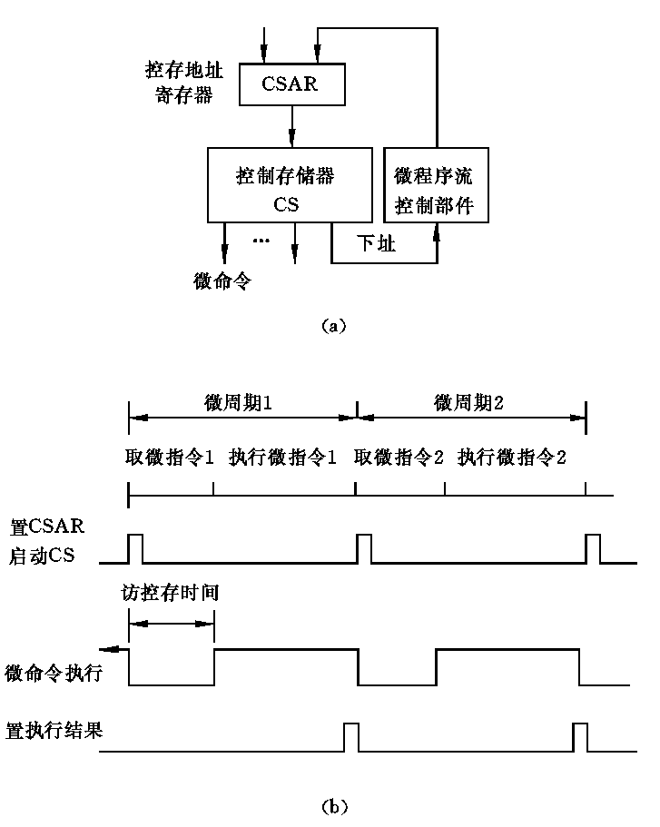
串行方式
执行一条微指令所需要的时间称为微周期
微周期即是控制存储器的工作周期，包括取微指令和执行微指令两部分时间

Slide 69
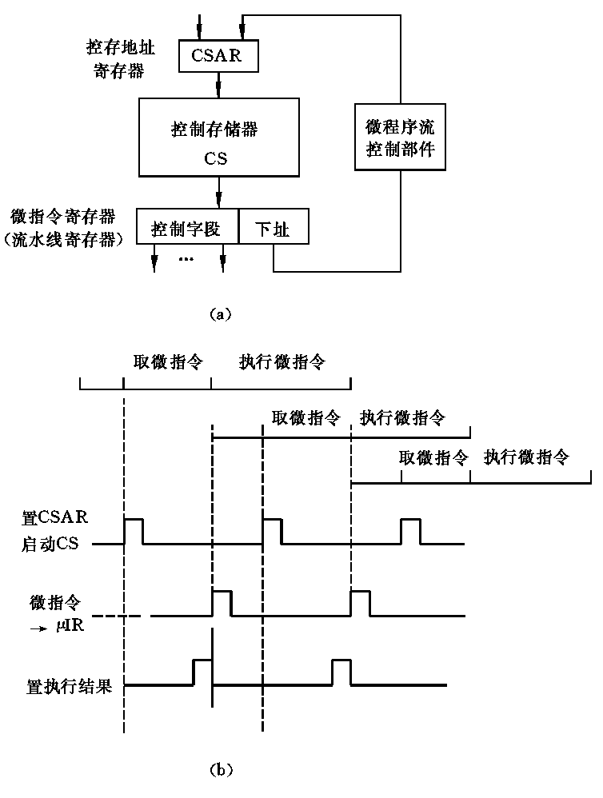
并行方式
为了提高微程序的执行速度，将执行本条微指令的功能与取下一条微指令的操作在时间上重叠起来
实际机器多采用并行结构，因为增加逻辑电路很少，但能提高运行速度

Slide 70
毫微程序设计的基本概念
毫微程序可以看作是用以解释微程序的一种微程序，因此组成毫微程序的毫微指令就可看作是解释微指令的微指令
采用毫微程序设计的主要目的是减少控制存储器的容量(字数×位数/字)，采用的是两级微程序设计方法

Slide 71
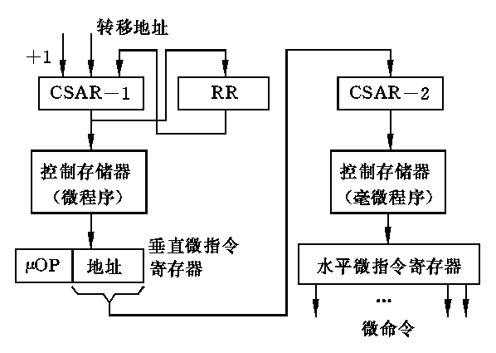
毫微程序控制存储器
Notes:
通常第一级采用垂直微程序，第二级采用水平微程序。当执行一条指令时，首先进入第一级微程序，由于它是垂直型微指令，所以并行操作功能不强，当需要时可由它来调用第二级微程序(即毫微程序)，执行完毕后再返回第一级微程序

Slide 72
微程序设计语言
微程序设计语言：编制微程序的语言
初级微程序设计语言有微指令语言、微汇编语言、框图语言等
高级微程序设计语言类似于高级程序设计语言，比较接近于数学描述或自然语言
源微程序：用微程序设计语言编制的程序
微编译程序：将源微程序翻译成二进制码的程序

Slide 73
6.4 硬布线控制的计算机

Slide 74
时序控制信号形成部件的类型
在CPU中，由“时序控制信号形成部件”产生控制计算机各部分操作所需的控制信号。
这个部件的组成有两种方式：
微程序控制方式
硬布线控制方式
硬布线控制方式
控制信号是通过逻辑电路直接连线产生
又称为组合逻辑控制方式

Slide 75
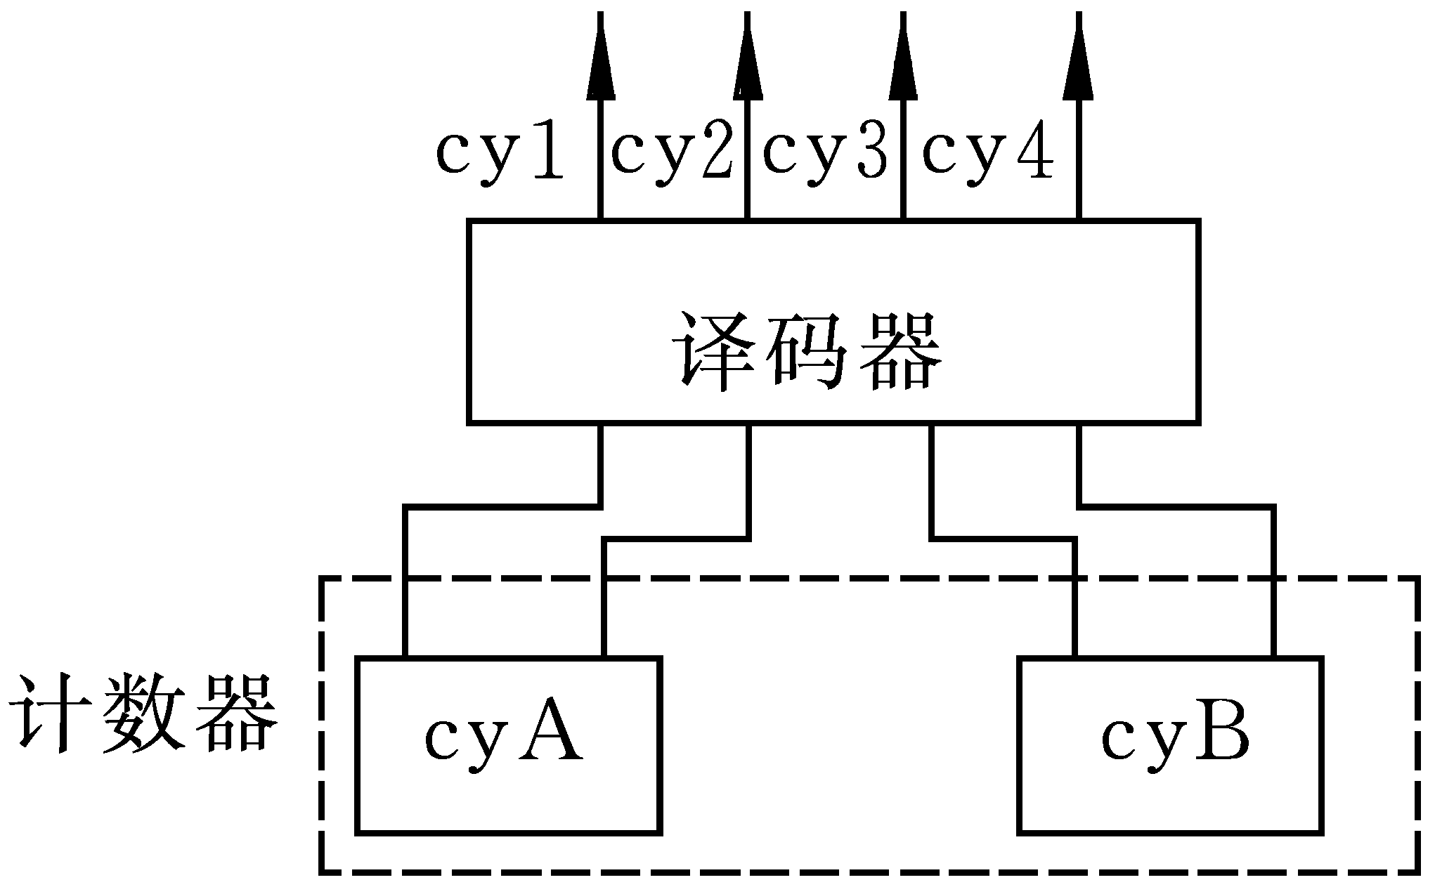
时序与节拍
一条指令的实现可分成取指、计算地址、取数及执行等几个步骤
在大部分情况下，每一步由一个机器周期实现，如何区分一条指令的四个机器周期呢?
用两位计数器的译码输出来表示当前所处的机器周期
四位触发器来分别表示四个周期（四位移位寄存器）
Notes:
一条指令的实现可分成取指、计算地址、取数及执行等几个步骤。在微程序控制方式中，每一步由一条微指令实现，而在这里则由指令的操作码直接控制并产生实现上述各步骤所需的控制信号。
在大部分情况下，每一步由一个机器周期实现，如何区分一条指令的四个机器周期呢?可以考虑用两位计数器的译码输出来表示当前所处的机器周期；或用四位触发器来分别表示四个周期，当机器处于某一周期时，相应的触发器处于“1”状态，而其余三个触发器则处于“0”状态，四位移位寄存器即可实现此功能 。

Slide 76
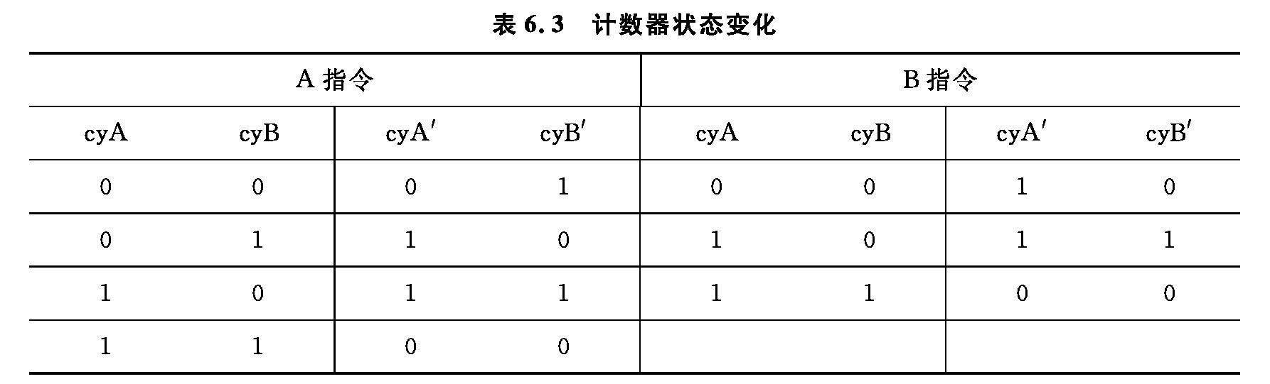
时序与节拍
每条指令的功能不同，所需的机器周期数可能就不相同，使得上述计数器的工作时序发生变化
A指令需要4个机器周期，计数器00→01→10→11
B指令需要3个机器周期，计数器00→10→11
cyA，cyB表示当前周期的计数器状态，cyA′，cyB′表示下一周期计数器状态
Notes:
然而由于每条指令的功能不同，所以所需的机器周期数可能就不相同，因此某些指令可能缺少某个周期(例如转移指令)，而有些复杂指令的某个周期则需要延长(例如乘法指令的执行周期)，从而使得上述计数器或移位寄存器的工作时序发生变化，而且其变化规律与指令有关。
例如，执行A指令时需要四个机器周期，因此计数器的变化规律是00→01→10→11；而执行B指令时仅需要三个机器周期(例如不用计算地址)，则计数器的变化规律为00→10→11，据此可列出真值表

Slide 77
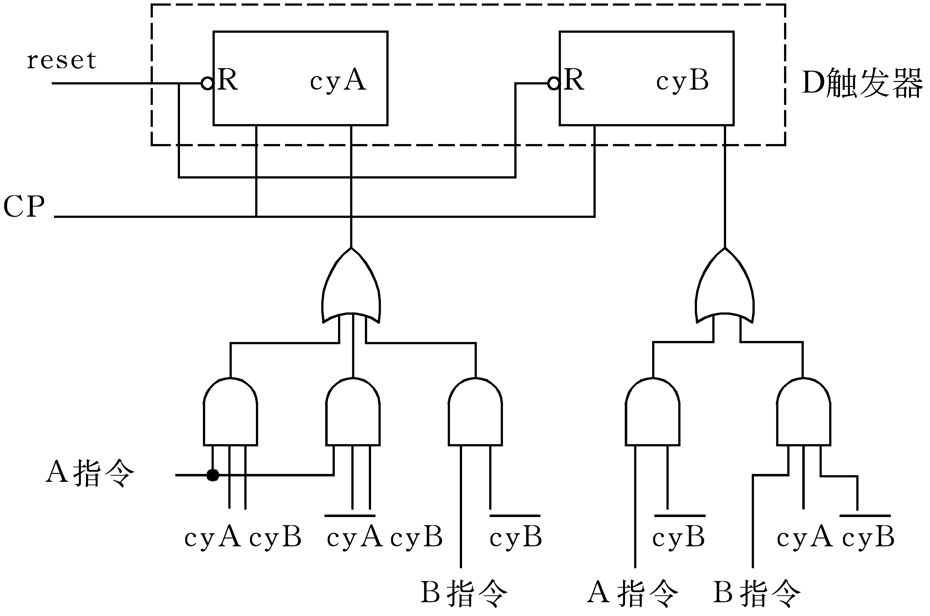
时序与节拍
根据真值表列出表达式，对于A指令，其表达式为
cyA′＝cyAcyB+cyAcyB；
cyB′＝cyA cyB+cyAcyB＝cyB。
对于B指令，其表达式为
cyA′＝cyA cyB+cyAcyB＝cyB；
cyB′＝cyAcyB。
Notes:
图为仅有两条指令的逻辑图，实际机器有几十条～几百条指令，根据指令功能列出每条指令的机器周期变化规律，最后归纳出几种情况，将情况相同的指令归为一类，然后列出表达式，画出逻辑图。

Slide 78
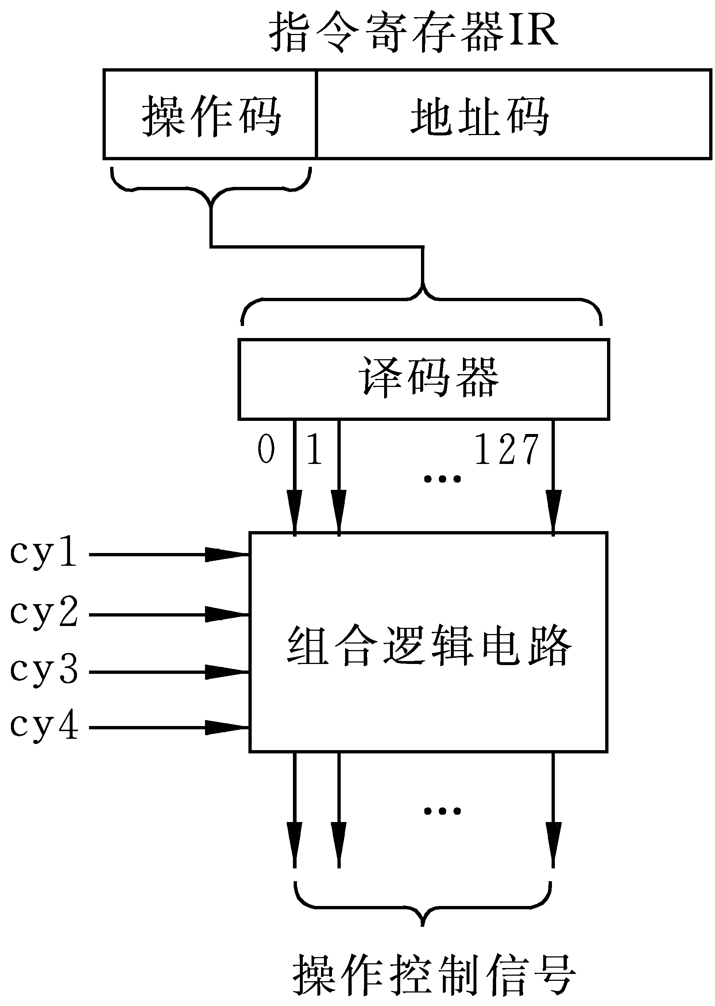
操作码译码器
在机器内设置一个指令译码器，其输入为操作码，每根输出线表示一条指令
在任何时候，有且仅有一根线为高电位，其余均为低电位(或反之)
译码器的输出和机器周期状态作为输入，使用逻辑电路产生操作控制信号
Notes:
指令由操作码与地址码两部分组成，其中操作码表示当前正在执行的是什么指令。各条指令所需实现的操作随指令而异。假如操作码有7位，则最多可表示128条指令，一般在机器内设置一个指令译码器，其输入为操作码(7位)，输出有128根线，在任何时候，有且仅有一根线为高电位，其余均为低电位(或反之，即一根线为低电位，其余为高电位)，每根输出线表示一条指令，因此译码器的输出可以反映出当前正在执行的指令。
由译码器的输出和机器周期状态cy1～cy4作为输入，使用逻辑电路产生操作控制信号，其框图如图所示。实际上为了简化逻辑，译码器与组合逻辑是结合在一起设计的。

Slide 79
操作控制信号的产生
以加法指令为例，假设一条加法指令的功能是由四个机器周期cy1～cy4完成的，分别为取指、计算有效地址、取操作数、进行加法运算并送结果
Notes:
这里我们主要讨论图6.24中的“组合逻辑电路”究竟是由什么组成的。
仍以加法指令为例，如前所述，假设一条加法指令的功能是由四个机器周期cy1～cy4完成的，分别为取指、计算有效地址、取操作数、进行加法运算并送结果。
机器逻辑图仍如图6.6所示，所以完成一条指令的操作所需的操作信号仍如前所示。参考图6.5的波形图，在取指周期要完成从存储器取出指令送指令寄存器以及将指令计数器加1，为取下一条指令作好准备。

Slide 80
加法指令的控制逻辑表达式： 取指周期(cy1)
为访问存储器，需要将地址送往地址总线(PC→AB)，并发出启动存储器所需的信号ADS、M/IO及W/R，然后将取得的指令送往指令寄存器(DB→IR)。
PC→AB＝加法指令·cy1
ADS＝加法指令·cy1·T1
M/IO＝加法指令·cy1
W/R＝加法指令·cy1
DB→IR＝加法指令·cy1
PC+1＝加法指令·cy1

Slide 81
加法指令的控制逻辑表达式： 取指周期(cy1)
在取指周期，当前这条指令尚未取出，在IR中保留的还是上一条指令内容，因此不可能用它来产生控制本条指令所需的信号，所以在取指周期只允许安排与指令类型无关的操作，因此应将这些公式中的“加法指令”取消
PC→AB＝cy1
ADS＝cy1·T1
M/IO＝cy1
W/R＝cy1
DB→IR＝cy1
PC+1＝cy1

Slide 82
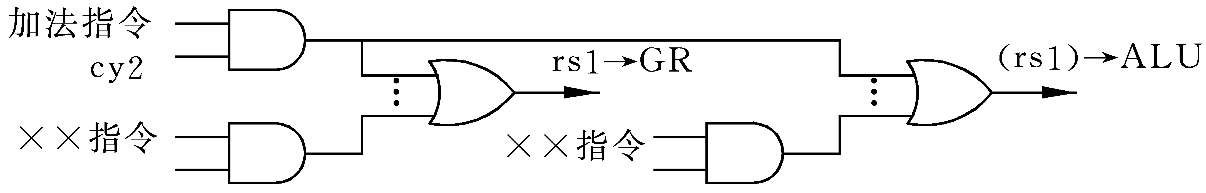
加法指令的控制逻辑表达式： 计算地址周期(cy2)
在计算地址周期cy2完成有效地址的计算((rs1)+Disp)，为此要将rs1的内容取出与IR中的位移量一起送ALU，发出rs1→GR(送通用寄存器地址)，(rs1)→ALU，Disp→ALU以及“+”命令，最后将运算结果送地址总线，发出ALU→AR信号。
rs1→GR＝加法指令·cy2
(rs1)→ALU＝加法指令·cy2
…
ALU→AR＝加法指令·cy2
其他cy3、cy4依次类推。

Slide 83
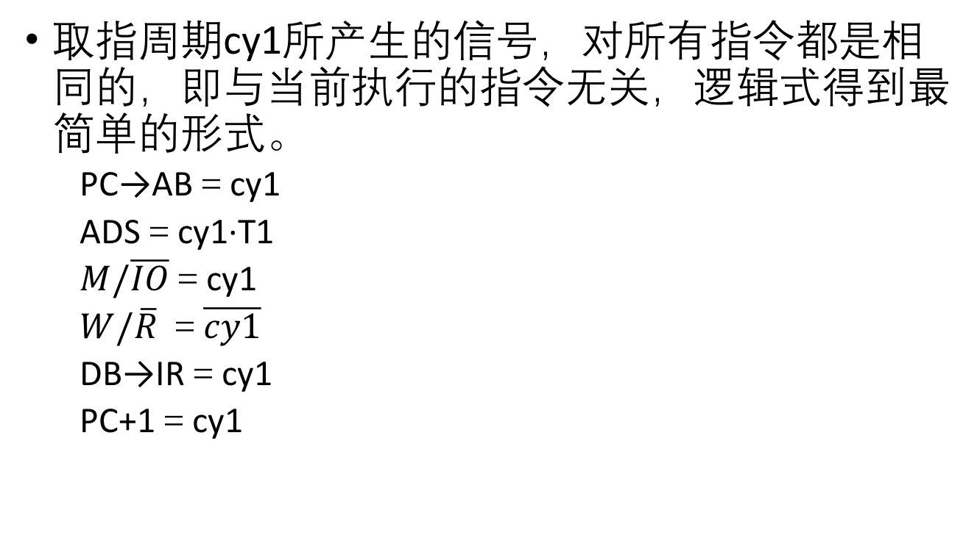
对表达式综合分析(1)
取指周期cy1所产生的信号，对所有指令都是相同的，即与当前执行的指令无关，逻辑式得到最简单的形式。
PC→AB＝cy1
ADS＝cy1·T1
$M/\overline{IO}$＝cy1
$W/\overline{R}$＝$\overline{cy1}$
DB→IR＝cy1
PC+1＝cy1

Slide 84
对表达式综合分析(2)
同一个控制信号在若干条指令的某些周期(或再加上一些条件)中都需要，需要把它们组合起来
”+”命令在加法指令的cy2(计算有效地址)与cy4(操作数相加)时需要；在减法指令的cy2(计算有效地址)时需要；在转移指令的cy2(计算转移地址)时需要；……
“+”＝加法指令(cy2+cy4)+减法指令·cy2+转移指令·cy2+…＝加法指令·cy2+加法指令·cy4+减法指令·cy2+转移指令·cy2+…
设某机有7位操作码(OP0～OP6)，已知加法指令的操作码为0001100，则形成加法指令信号的逻辑表达式为： 加法指令＝OP0·OP1·OP2·OP3·OP4·OP5·OP6。
Notes:
上式中的加法指令、减法指令等信号通常由操作码译码器输出，译码器实际上是由各操作码的二进制代码作为输入的一组“与门”。设某机有7位操作码(OP0～OP6)，已知加法指令的操作码为0001100，则形成加法指令信号的逻辑表达式为：
加法指令＝OP0·OP1·OP2·OP3·OP4·OP5·OP6。
从式(6.16)可以看出，利用两级门电路(第一级为与门，第二级为或门)可产生“+”命令，但有时受逻辑门输入端限制将修改逻辑式，此时就可能要增加逻辑电路。假如，信号所经过的级数也增加的话，还将增加延迟时间。

Slide 85
对表达式综合分析(3)
同种类型的指令所需的控制信号大部分是相同的，仅有少量区别。
整个算术逻辑运算指令仅ALU的操作命令以及是否置状态位(N，Z，V，C)上有差别。
不同类型的指令，其控制信号的差别就比较大。

Slide 86
对表达式综合分析(4)
在确定指令的操作码时(即对具体指令赋于二进制操作码)，为了便于逻辑表达式的化简以减少逻辑电路数量，往往给予特别关注。
例如，某机有128条指令，7位操作码(OP0～OP6)，其中有十六条算术逻辑运算指令，那么可以令这些指令的三位操作码完全相等(例如OP0～OP2为001)，而OP3～OP6分别表示16条指令，设命令A是所有算术逻辑指令在cy2周期中都需产生的，则：
A＝加法指令·cy2+减法指令·cy2+逻辑加指令·cy2+
＝(加法指令+减法指令+逻辑加指令+…)cy2
＝OP0·OP1·OP2·cy2

Slide 87
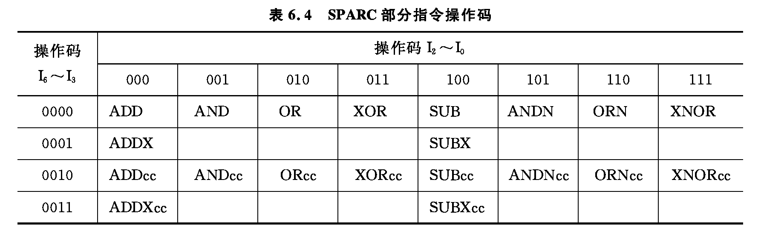
对表达式综合分析(4)
SPARC部分指令的操作码
该机器的操作码有8位，表中仅列出7位操作码，对于表内所列指令，另一位操作码均为1，因此没有标出。

Slide 88
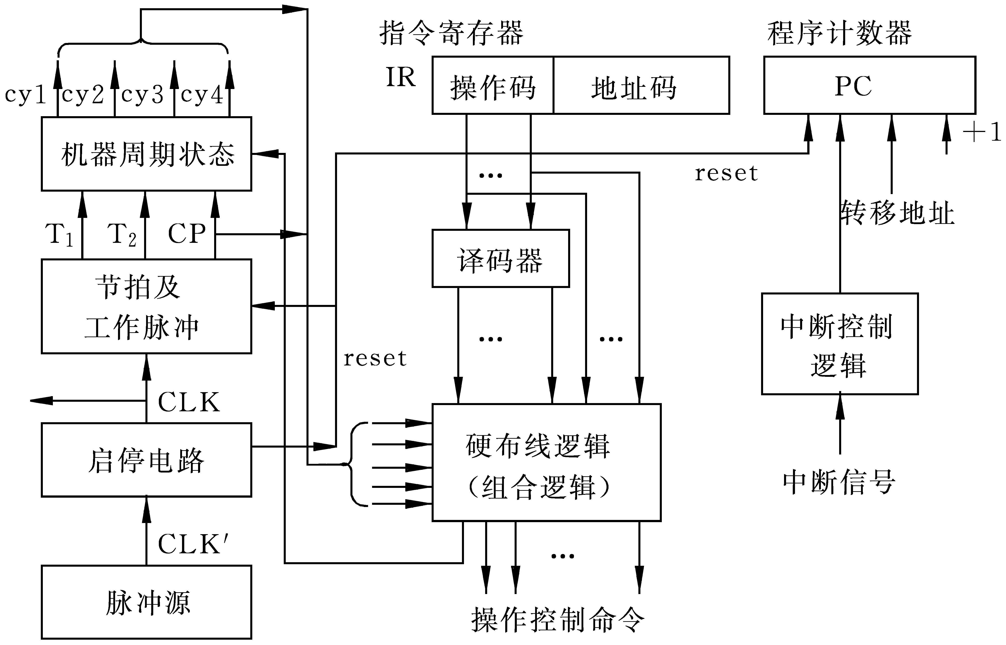
硬布线控制器的组成
由硬布线逻辑(组合逻辑)部件产生全机所需的操作命令(包括控制电位与打入脉冲)
硬布线控制的控制器框图

Slide 89
程序计数器的输入
开机后的reset信号，将PC置以初始地址
当顺序执行指令时，由PC+1形成下一条指令地址
当程序转移时，由ALU送来转移地址(通过ALU部件计算有效地址)
当有外来中断请求信号时，若CPU响应中断，则由中断控制逻辑部件产生中断入口地址

Slide 90
硬布线逻辑的实现途径
两级门电路的实现
PLA，PAL和GAL电路基本上是两级门电路，与所写出的逻辑表达式基本一致
当实际逻辑更为复杂时，可将若干个电路串、并联组合使用以实现复杂的逻辑关系
VLSI直接实现
硬布线逻辑电路直接集成在CPU芯片中，这种全定制电路集成度高、速度高，并可缩小机器体积
芯片投产后，不允许对逻辑进行任何修改

Slide 91
硬布线控制逻辑设计中的若干问题
1.指令操作码的代码分配：
指令系统确定后，指令操作码的分配对组合逻辑电路的组成影响很大，合理地分配操作码能节省控制部分的电路、减少延迟时间。

Slide 92
硬布线控制逻辑设计中的若干问题
2.确定机器周期、节拍与主频：
基本上取决于指令的功能及器件的速度。一般先考虑几条典型指令诸如加法指令、转移指令的执行步骤及每一步骤时间，被选择的典型指令要能反映出计算机的各主要部件的速度。
一般来说机器的周期基本上是根据存储器的速度及执行周期的基本时间确定的。随之机器的主频、每一机器周期的节拍(电位)与时钟数也就基本上确定了。

Slide 93
硬布线控制逻辑设计中的若干问题
3. 确定机器周期和操作：
根据指令功能，确定每一条指令所需的机器周期数以及每一周期所完成的操作
大部分指令的执行过程与典型指令的情况相类似，甚至更简单些，但有些指令的操作比较复杂。通常采取的办法是：延长这条指令的执行周期或重复多次出现执行周期。
在确定每条指令在每一机器周期所完成的操作时，也就得出了相应的操作控制命令。该命令的一般表达式(允许有空缺)为
操作控制命令名＝指令名×机器周期×节拍×条件

Slide 94
硬布线控制逻辑设计中的若干问题
4. 综合所有指令的每一个操作命令
由于机器指令有几十条到几百条，所以机器中操作控制命令很多，而且每一个操作命令表达式中包含的内容很多，即项数很多，因此需要化简。需对每个操作命令进行认真检查，以确保正确。

Slide 95
微程序控制与硬布线控制的比较
实现
微程序采用控制存储器，控制信号存放在控存中，实现线路规整
硬布线由逻辑门组合实现，显得零乱且复杂，修改指令很麻烦。
性能
微程序控制的速度比硬布线控制的速度低
RISC一般选用硬布线逻辑

Slide 96
控制器的控制方式
1.同步控制方式：
一条已定的指令在执行时所需的机器周期数和节拍数都是固定不变的，则称为同步控制方式
例如执行一条加法指令
假如存储器存取时间固定，那么这条指令的4个工作步骤所需的时间都是确定的，可以采用同步控制方式
假如存储器存取时间不固定，那么访存操作就不能采用同步控制方式

Slide 97
控制器的控制方式
2.异步控制方式：
每条指令、每个微操作需要多少时间就占用多少时间，其特点是：当控制器发出进行某一微操作控制信号后，等待执行部件完成该操作后发回的“回答”信号或“结束”信号，再开始新的微操作，称为异步控制方式。
用这种方式所形成的微操作序列没有固定的周期节拍和严格的时钟同步。

Slide 98
控制器的控制方式
3.联合控制方式
同步控制和异步控制相结合的方式。对不同指令的各个微操作实行大部分统一、小部分区别对待的方式。
大部分操作安排在一个固定机器周期中，并在同步时序信号控制下进行
对那些时间难以确定的操作，则以执行部件送回的“回答”信号作为本次操作的结束

Slide 99
控制器的控制方式
4.人工控制
为了调机和软件开发的需要，在计算机面板或内部往往设置一些开关或按键以进行人工控制。
reset按键
连续执行或单条指令执行的转换开关

Slide 100
6.5 流水线工作原理

Slide 101
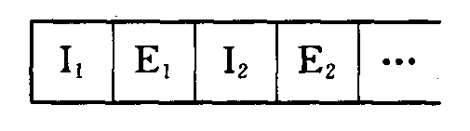
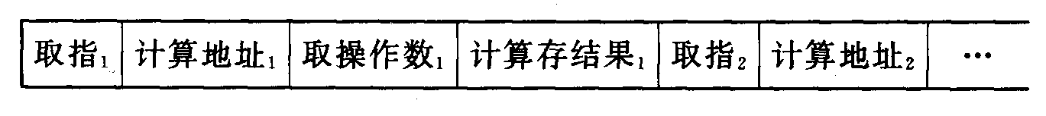
流水线基本工作原理
计算机执行程序是按顺序的方式进行的，即程序中各条机器指令是按顺序串行执行的。
在某些计算机中，CPU分成指令部件I和执行部件E，指令部件完成取指和指令译码等操作，执行部件完成运算和保存结果等操作。
Notes:
计算机执行程序是按顺序的方式进行的，即程序中各条机器指令是按顺序串行执行的。如按四个周期完成一条指令来考虑，其执行过程如下
在某些计算机中，CPU分成指令部件I和执行部件E，指令部件完成取指和指令译码等操作，执行部件完成运算和保存结果等操作。如按指令部件和执行部件顺序操作来考虑可将程序的执行过程表示成：

Slide 102
指令执行流水线
程序是按指令的顺序执行完一条再执行下一条的。顺序执行的优点是控制简单，但是机器各部分的利用率不高。
指令部件(I)工作时，执行部件(E)基本空闲
而执行部件工作时，指令部件基本空闲
把两条指令或若干条指令在时间上重叠起来进行，将大幅度提高程序的执行速度。
Notes:
可以看出，程序是按指令的顺序执行完一条再执行下一条的。顺序执行的优点是控制简单，但是机器各部分的利用率不高。例如，指令部件(I)工作时，执行部件(E)基本空闲；而执行部件工作时，指令部件基本空闲。
假如我们把两条指令或若干条指令在时间上重叠起来进行如图6.37所示，将大幅度提高程序的执行速度。

Slide 103
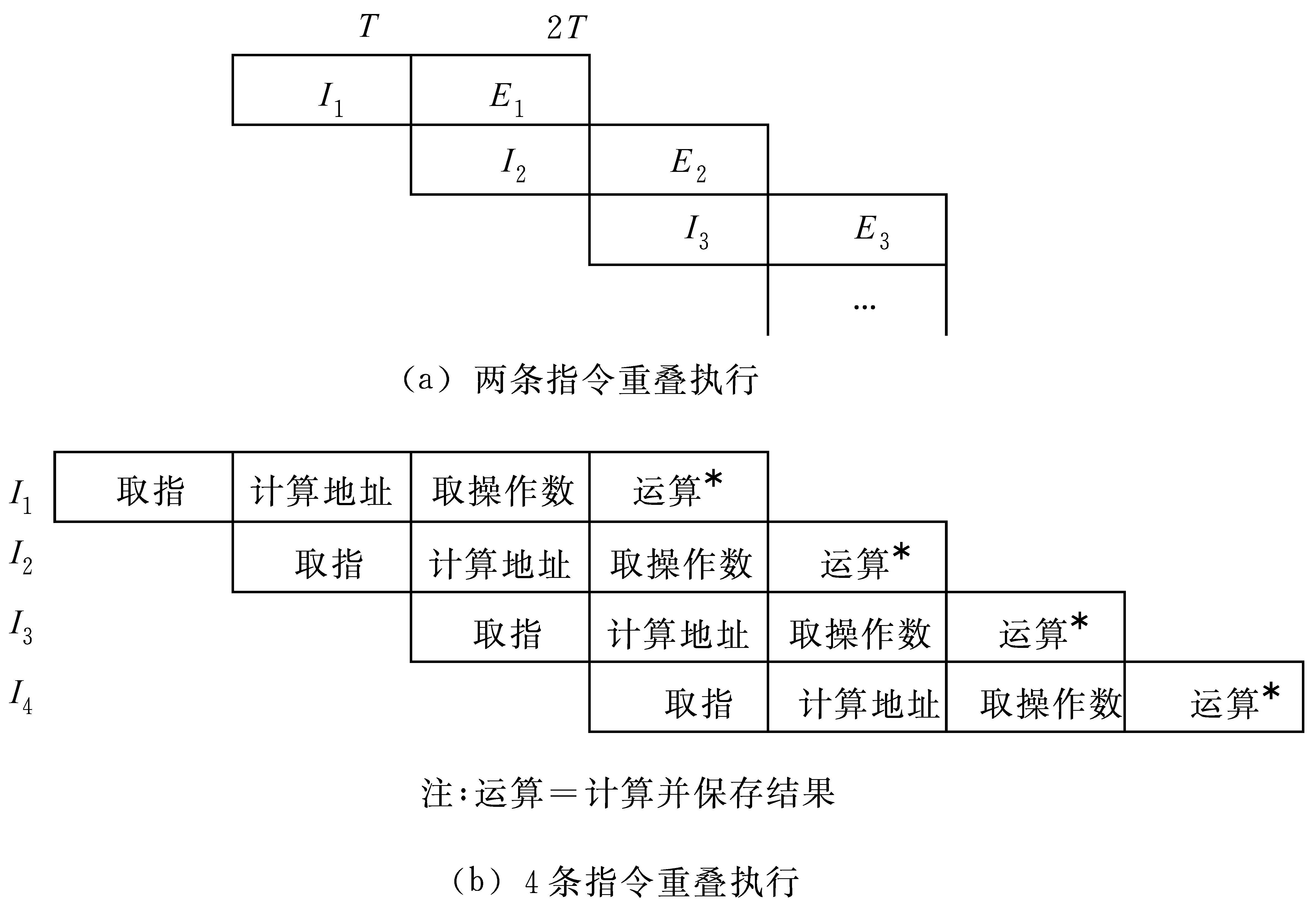
指令重叠执行情况

Slide 104
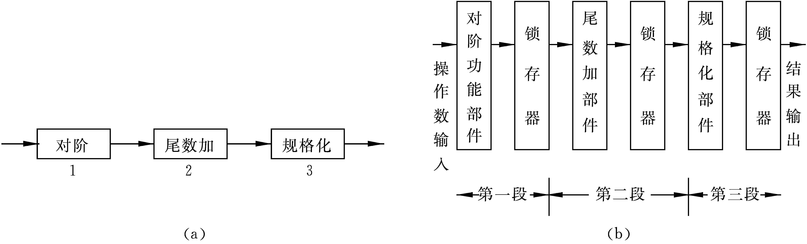
运算操作流水线
执行浮点加法运算，可以分成“对阶”，“尾数加”及“结果规格化”三段，每一段设置有专门的逻辑电路完成指定操作，并将其输出保存在锁存器中，以保证在一个周期内流水线的输入信号不变
Notes:
由于流水线相邻两段在执行不同的指令(或操作)，因此无论是指令流水线或运算操作流水线，在相邻两段之间必须设置锁存器或寄存器，以保证在一个周期内流水线的输入信号不变。当流水线各段工作饱满时，能发挥最大作用。

Slide 105
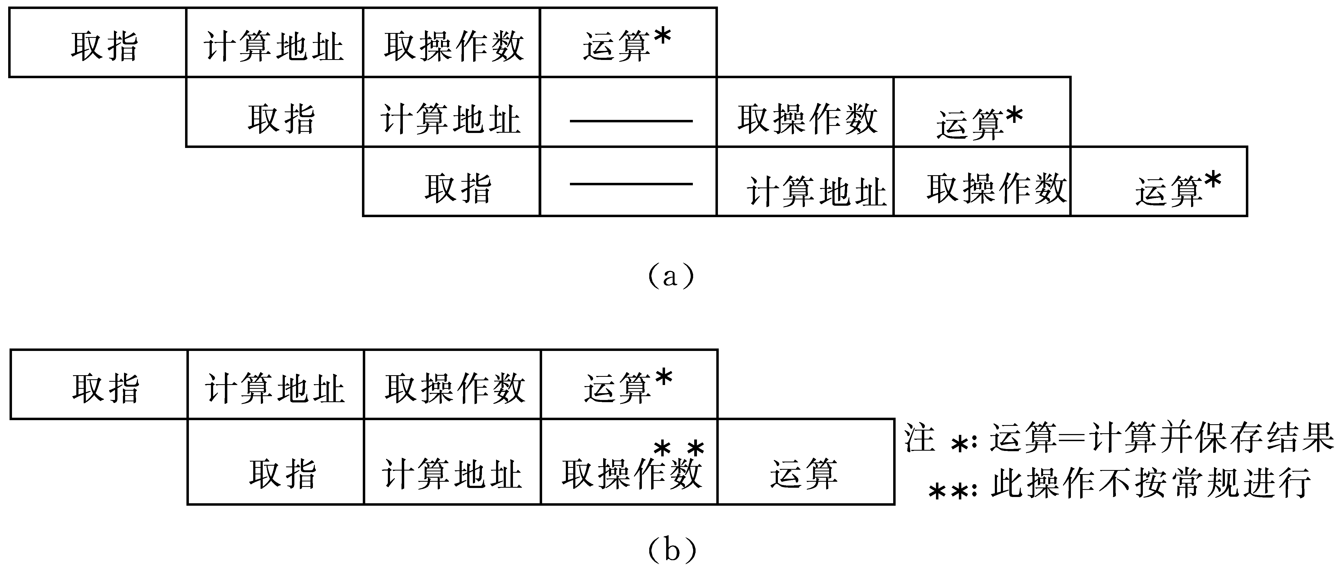
流水线的相关问题
数据相关
第2条指令的操作数地址即为第1条指令保存结果的地址，那么取操作数2的动作需要等待t时间才能进行，否则取得的数据是错误的
存储器数据相关或寄存器数据相关
Notes:
流水线不能连续工作的原因，除了编译形成的程序不能发挥流水线的作用或存储器供应不上为连续流动所需的指令和数据以外，还因为出现了“相关”情况或遇到了程序转移指令。
例如，在图6.37(b)的4级流水线中，假如第2条指令的操作数地址即为第一条指令保存结果的地址，那么取操作数2的动作需要等待t时间才能进行，否则取得的数据是错误的，这种情况称为数据相关，该数据可以是存放在存储器中或通用寄存器中，分别称为存储器数据相关或寄存器数据相关。此时流水线中指令流动情况将如图6.39(a)所示。

Slide 106
流水线的相关问题
为了改善流水线工作情况，一般设置相关专用通路，即当发生数据相关时，第2条指令的操作数直接从数据处理部件得到，而不是存入后再读取
Notes:
为了改善流水线工作情况，一般设置相关专用通路，即当发生数据相关时，第2条指令的操作数直接从数据处理部件得到，而不是存入后再读取，这样指令能按图6.39(b)流动。由于数据不相关时，仍需到存储器或寄存器中取数，因此增加了控制的复杂性。另外由于计算机内有较多指令存在，其繁简程度不一，执行时间及流水线级数不同，相关的情况各异，有时避免不了产生不能连续工作的情况，这种现象称为流水线阻塞或产生了“气泡”。
一般来说，流水线级数越多，情况越复杂，而两级流水线则不存在数据相关现象。

Slide 107
程序转移对流水线的影响
当遇到条件转移指令时，确定转移与否的条件码往往由条件转移指令本身或由它前一条指令形成，只有当它流出流水线时，才能建立转移条件并决定下条指令地址
因此当条件转移指令进入流水线后直到确定下一地址之前，流水线不能继续处理后面的指令而处于等待状态，因而影响流水线效率。

Slide 108
程序转移对流水线的影响
猜测法：机器先选定转移分支中的一个，按它继续取指并处理
假如条件码生成后，说明猜测是正确的，那么流水线可继续进行下去，时间得到充分利用
假如猜错了，那么要返回分支点，并要保证在分支点后已进行的工作不能破坏原有现场，否则将产生错误
i+1
i+2
i+3
i+4
i+5
i+6
i-3
i-2
i-1
i
p
p+1
p+2
p+3
p+4
p+5
Notes:
编译程序可根据硬件上采取的措施，使猜测正确的概率尽量高些。

Slide 109
程序转移对流水线的影响
当I/O设备有中断请求或机器有故障时，要求中止当前程序的执行而转入中断处理
在流水线机器中，在流水线中存在几条指令，因此就有一个如何“断流”的问题。
当I/O系统提出中断时，可以考虑把流水线中的指令全部完成，而新指令则按中断程序要求取出
但当出现诸如地址错、存储器错、运算错而中断时，假如这些错误是由第i条指令发生的，那么在其后的虽已进入流水线的第i+1条指令、第i+2条指令，…也是不应该再执行的
Notes:
在计算机运行时，当I/O设备有中断请求或机器有故障时，要求中止当前程序的执行而转入中断处理。在流水线机器中，在流水线中存在几条指令，因此就有一个如何“断流”的问题。当I/O系统提出中断时，可以考虑把流水线中的指令全部完成，而新指令则按中断程序要求取出；但当出现诸如地址错、存储器错、运算错而中断时，假如这些错误是由第i条指令发生的，那么在其后的虽已进入流水线的第i+1条指令、第i+2条指令，…也是不应该再执行的。

Slide 110
程序转移对流水线的影响
不精确断点法
对那时还未进入流水线的后续指令不允许其再进入，但已在流水线中的所有指令则仍执行完毕，然后转入中断处理程序。
精确断点法
由于集成电路的发展，允许增加硬件的复杂性，因此当前大部分流水线计算机采用“精确断点法”
即不待已进入流水线的指令执行完毕，尽早转入中断处理。
Notes:
流水线机器处理中断的方法有两种：不精确断点法和精确断点法。有些机器为简化中断处理，采用了“不精确断点法”，对那时还未进入流水线的后续指令不允许其再进入，但已在流水线中的所有指令则仍执行完毕，然后转入中断处理程序。由于集成电路的发展，允许增加硬件的复杂性，因此当前大部分流水线计算机采用“精确断点法”，即不待已进入流水线的指令执行完毕，尽早转入中断处理。

Slide 111
指令预取和乱序执行
指令预取
取指时间和CPU操作相比长得多，提前从存储器取出指令，暂存在CPU的硬件中
指令预分析
若操作数在存储器中，提前取出放在CPU数据寄存器中
乱序执行
适当调整一些指令的执行顺序，以利于程序优化执行

Slide 112
6.6 CPU举例

Slide 113

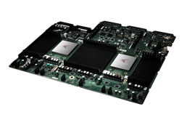



鲲鹏简介
鲲鹏是SoC
鲲鹏是计算平台
鲲鹏是生态应用
CPU Die
CPU Die
I/O Die
处理器->单机->集群，鲲鹏开放硬件平台
使能合作伙伴
使能行业应用
应用
大数据
鲲鹏开放主板
鲲鹏服务器
中间件
分布式存储
制程工艺领先：业界领先7nm制程，
多Die合封的Chiplet架构
自研多核内核：自研CPU内核算力提升50%，自研片间互联，支持多路互联
率先支持下一代网络和接口：支持8通道内存控制器和100GE端口
完备的软件工具链，发挥鲲鹏最佳性能
数据库
高性能计算
操作系统
原生应用
服务器/PC
云服务
分析扫描工具
代码迁移工具
性能优化工具
加速库

Slide 114
基于ARMv8的鲲鹏处理器微架构
定浮点pipe独立，提升dispatch带宽
分支预测算法改进的性能提升；
支持V8.2半精度浮点计算
Memory 子系统深度优化，提升内存访问的outstanding深度
V8.1/V8.2 新指令，RAS
降低memory访问时延，每个核私有L2，Latency 9 cycles
提供降低和规避Device访问对性能影响的解决方案
定制针对产品应用的指令和数据Cache的预取和Streaming算法

Slide 115


鲲鹏处理器
鲲鹏916
鲲鹏920
支持多路互联的ARM处理器
7nm制程，数据中心ARM处理器
32核，2.4 GHz主频
SPECint性能匹配业界中端，功耗低至75 W
支持4通道DDR4控制器
支持PCIe 3.0和SAS/SATA 3.0
集成板载GE/10 GE网络
支持2路互联
计算核数提升1倍，最多64核
SPECint性能提升超过2倍
内存通道数提升1倍，支持8通道DDR4控制器
支持PCIe 4.0和CCIX
集成板载100 GE网络和加密、压缩等引擎
支持2路或4路互联

Slide 116




基于鲲鹏主板的多样化计算产品
鲲鹏主板开放
共享接口与设备规范
整机参考设计
共享工程能力
打造多样化计算产品
伙伴价值
PC
持续供应
快速开发
（3个月）
服务器
主板(含鲲鹏处理器)
主板接口规范
BIOS软件 & 规范
BMC芯片/软件 & 设备管理规范
整机参考设计指南
(含机箱、散热、供电等设计)
部件与OS兼容性列表
安全可靠
（低于业界平均故障率15%）
Notes:
我们将围绕鲲鹏处理器，全面开放相关能力。
首先，面向硬件整机伙伴，我们开放主板，帮助伙伴快速开发服务器和PC等计算产品。
我们将于2019年9月30日开放鲲鹏服务器主板和鲲鹏PC主板。鲲鹏主板不仅搭载了鲲鹏处理器，同时内置BIOS软件和BMC芯片，以及相应的主板接口规范和设备管理规范，全面共享华为在处理器和主板方面的技术积累。
同时为了降低整机设计和开发难度，华为把在服务器领域多年积累的整机设计和工程能力开放出来，提供整机参考设计指南，包括机箱、散热、供电、背板等参考设计。
于此同时，我们提供内存，硬盘，网卡等部件以及支持的操作系统和版本的兼容性列表，从而解决软硬件的基础生态配套问题。
合作伙伴可以基于鲲鹏主板和参考设计，仅用3个月即可快速开发出自有品牌的服务器产品，通过安全可靠和可持续供应等优势，帮助合作伙伴商业成功。

Slide 117


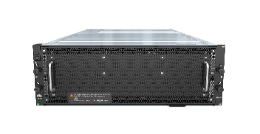






基于鲲鹏920的华为TaiShan 200服务器
17年的工程工艺积累
40度以上异常高温运行
无源背板&三重硬盘抗震
液冷
散热
高速互联
可靠
设计
质量品控
56G/112G板级高速互联
故障率低于业界15%
数据中心
边缘计算
存储密集型
计算密集型
5290
4U72盘存储型
5280
4U40盘存储型
2280
2U2路均衡型
1280
1U2路高密型
2480
2U4路高性能型
X6000
2U4节点高密型
2280E
边缘型
(新产品)
(新产品)
(新产品)
(新产品)
Notes:
基于华为鲲鹏920处理器，华为打造了新一代数据中心服务器 – TaiShan 200服务器。TaiShan 200服务器是过往17年华为在计算技术和整机工程方面长期积累的结晶。
首先，华为在TaiShan 200服务器上充分应用了散热液冷、高速互联、可靠性设计与质量品控等工程工艺技术，将TaiShan 200服务器打造成为精品，为鲲鹏 920处理器应用在数据中心服务器领域树立了一个行业标杆，打个样。
其次，通过TaiShan服务器催熟整个鲲鹏产业链，从关键器件(电源芯片/CPLD)、核心部件(SSD)、基础软件到上层行业应用，构筑完整的产业生态，让鲲鹏生态能够满足更多客户与应用场景的需要，扩大产业空间。
TaiShan 200服务器提供计算均衡型、存储计算型和高密计算型等不同产品型号：
2280均衡型，网络能力、存储能力和计算能力均衡，适用大数据、分布式存储、Web等多种应用场景。
5280存储型，1柜支持5.6PB容量，可存储100万部高清影片，适用于海量存储场景。
X6000高密型，1柜可支持10240核，相当于5000台笔记本电脑的算力，适用于海量整型计算场景。

Slide 118
RISC的CPU
以 Sun 微系统公司的 SPARC 结构为例来说明CPU(RISC)的构成
SPARC 是 Scalarable Processor ARChitecture 的缩写。其指令系统已在第5章中介绍过。
在 RISC 机的指令系统已确定的前提下，为了达到高速运算的目的，在硬件实施方面采取流水线组织尽量使大多数指令在一个机器周期内完成，并尽量缩短机器周期时间。

Slide 119
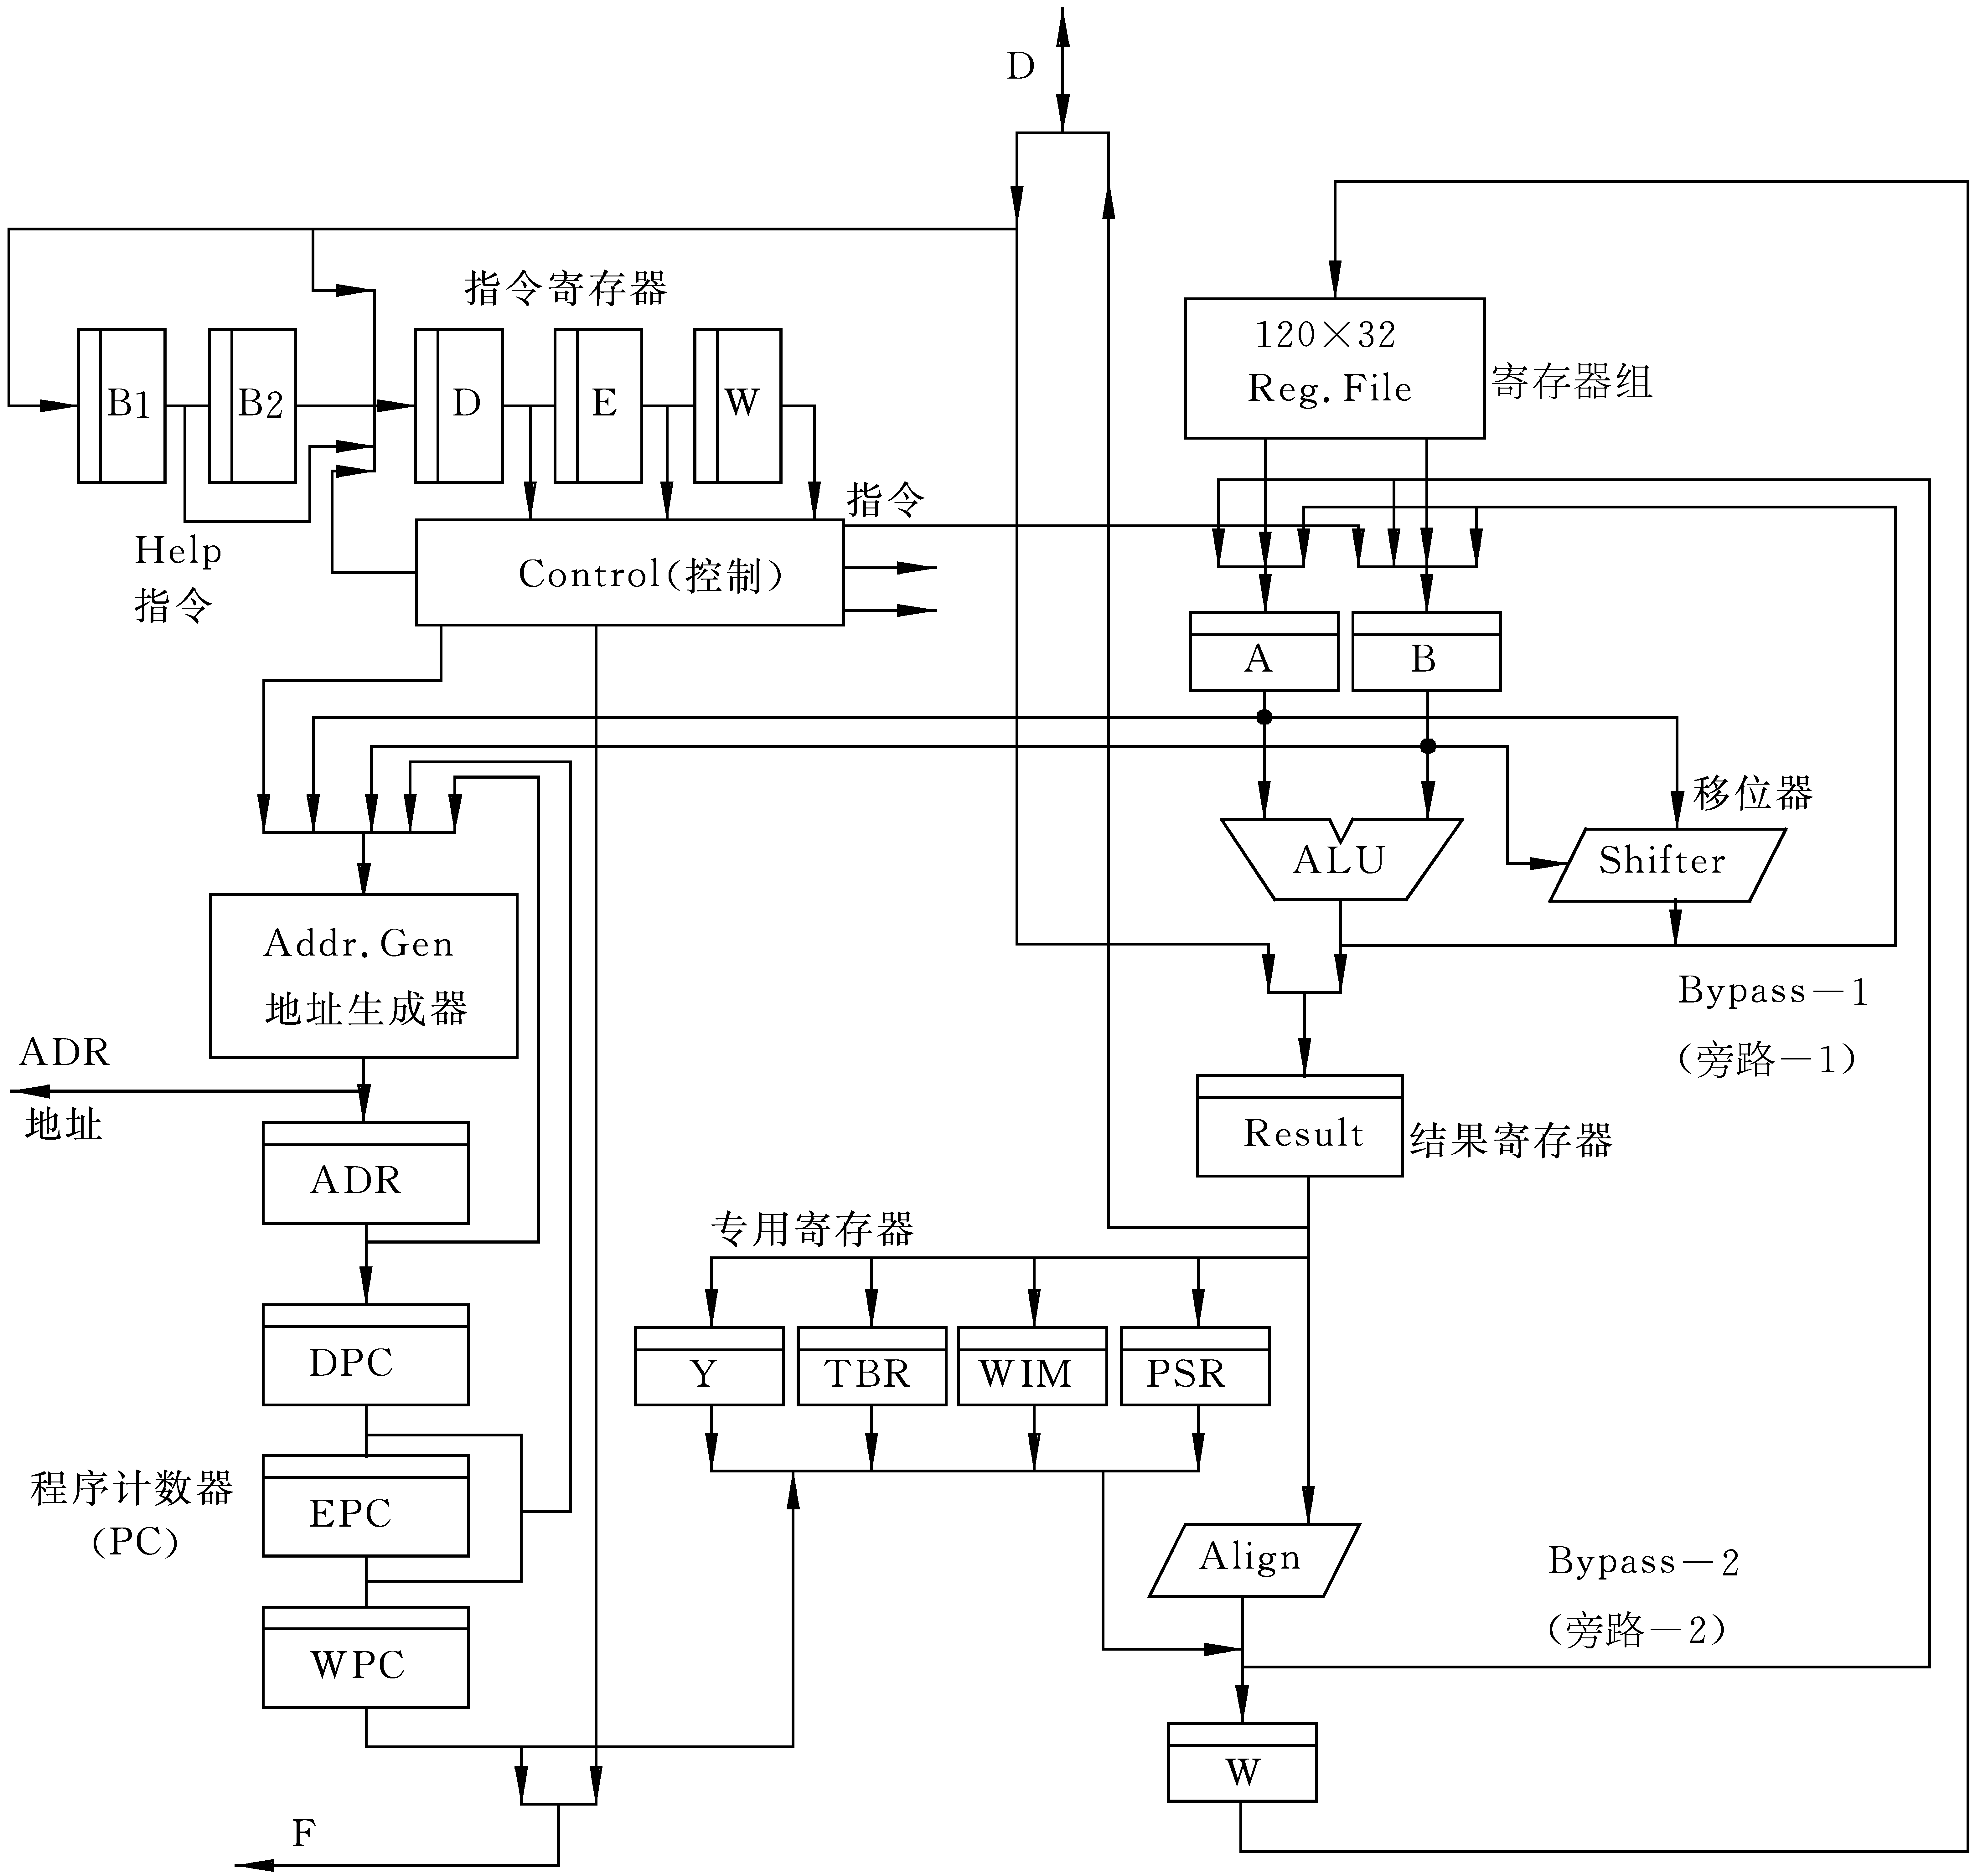
MB86901芯片的逻辑框图
Notes:
图是Fujitsu 公司于1989年生产的基于 SPARC 的MB86901芯片的逻辑框图，主频为25MHz。
图右半部分基本上是运算器，左半部分为控制器。

Slide 120
MB86901芯片的专用寄存器
Y寄存器用来配合进行乘法运算。
TBR 提供中断程序入口地址的高位部分。
WIM 中存放与寄存器组有关的窗口寄存器编号。
PSR 为程序状态寄存器，共有32位 。

Slide 121
MB86901芯片的程序状态寄存器PSR
31 28 27 24 23 20 19 14 13 12 11 8 7 6 5 4 0
IMPL
ver
N Z V C
保留
EC
EF
PIL
S PS
ET
CWP
IMPL、ver一般为0；
N、Z、V、C为整数运算条件码
EC=0，无协处理器，EC=1，有协处理器
EF=0，无浮点运算部件，EF=1，有浮点运算部件，
PIL当前处理器的中断优先级，用于屏蔽某些中断
S=0，只允许执行用户程序；S=1，既可执行用户程序，也可执行系统程序。
PS：保存当前的S值（用于产生trap时，保存S）
ET=0，中断禁止；ET=1，中断允许。
CWP：当前寄存器窗口（Current Windows Pointer)

Slide 122
RISC 的通用寄存器
据统计，在CISC中，当程序运行时，访问存储器的指令占总数一半以上(有时达70%)，增加寄存器数可减少访存次数。
怎样使用寄存器，不同的 RISC 机采取不同的策略。
硬件解决
软件解决

Slide 123
RISC 的通用寄存器
SPARC MB86901有120个32位寄存器
指令系统中的寄存器寻址位：5位，最多能访问的寄存器数为32个（逻辑寄存器）
全局寄存器：所有程序能访问的寄存器。
局部寄存器：当前程序段能访问的寄存器。
8个全局寄存器（r[0]~r[7])；24个为局部寄存器(r[8]~r[31])。

Slide 124
RISC 的通用寄存器
寄存器窗口设置的目的：解决程序中的Call/return问题（因为在C中约占12%）
寄存器窗口：一组逻辑寄存器，窗口数目由机器设计者决定
在一个寄存器窗口中
r[0]~r[7]为全局寄存器
r[8]~r[31]为局部寄存器：
r[24]~r[31]为ins（输入）寄存器
r[16]~r[23]为locals（局部）寄存器
r[8]~r[15]为outs（输出）寄存器
Notes:
通常在 CISC 机中，当程序调用过程或子程序时需要传递一些数据，并将原程序中的某些寄存器中的数据保存于存储器或堆栈中，以便腾出寄存器给被调用的过程或子程序使用。当从被调用过程或子程序返回原程序时要恢复原寄存器的内容，为此设置调用(Call)和返回(Return)指令，分别完成上述调用与返回时所需进行的工作。 SPARC 利用寄存器组而不是存储器来完成上述的传递参数和保留、恢复现场工作，并采用改变窗口指针的办法而省略了在寄存器之间传送的操作，因此使速度大为加快。
SPARC 允许设置若干个窗口(6～32个之间)，窗口数取决于硬件设计者所选定的物理(实际)寄存器数量。有一个指针指出当前程序所访问的窗口号，在指令地址所指出的32个逻辑寄存器中，r［0］～r［7］为全局寄存器，r［8］～r［31］为一个窗口中的24个寄存器，并将它分成输入 ins(r［24］～r［31］)、局部 locals(r［16］～r［23］)和输出 outs (r［8］～r［15］)三部分。

Slide 125
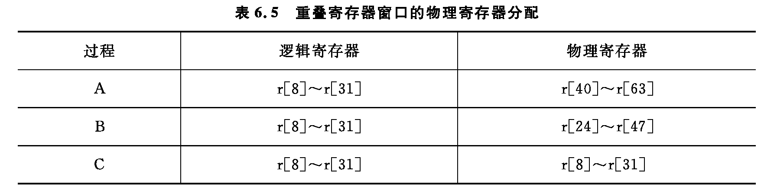
举例：过程A调用B，过程B调用C
A调用B，把要传递的参数存入A的outs部分（ r[8]~r[15]），即物理寄存器r[40]~r[47]。由于A的r[8]~r[15]与B的r[24]~r[31]所对应的物理寄存器重叠，即A的输出实际上为B的输入。同样，B调用C类似。
返回是C的结果村入其ins寄存器，B就能从它的outs中得到结果。
Notes:
图6.41表示三个过程 A，B，C所占用的寄存器以及逻辑寄存器和物理寄存器的对应关系(举例)。逻辑寄存器与物理寄存器的关系如表6.5所示。

Slide 126
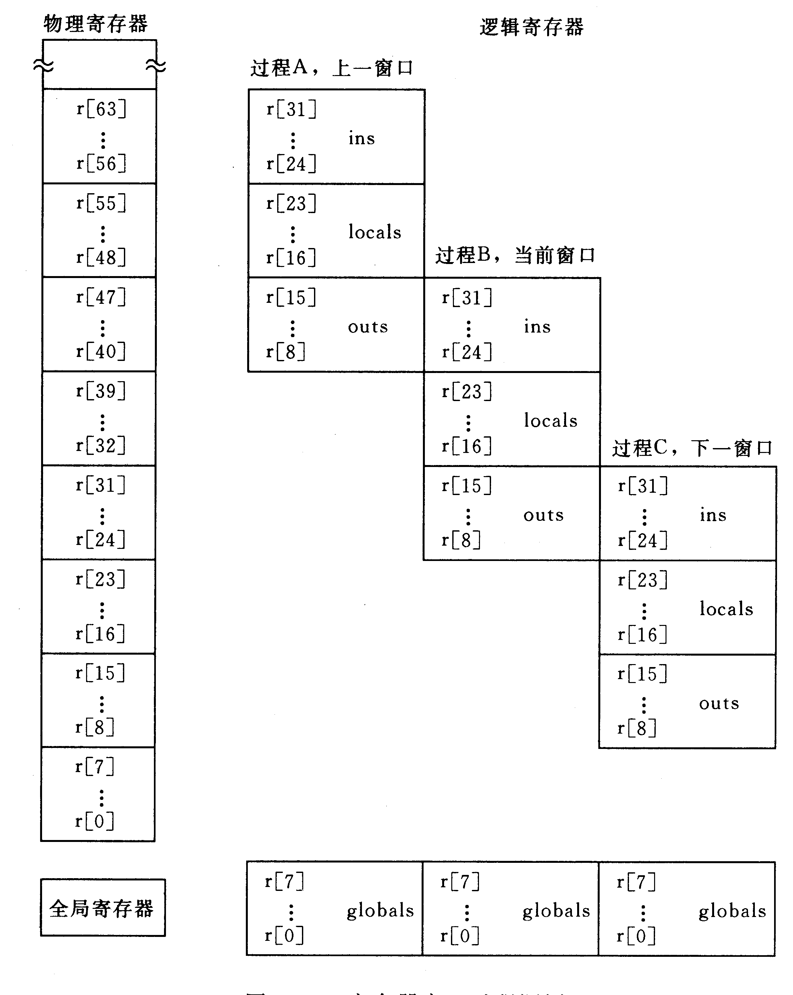
窗口重叠部分
A
B
窗口重叠部分
执行Call时，CWP-1；反之则CWP+1
CWP：当前窗口指针
C

Slide 127
流水线组织
(1) 取指、译码、执行等操作所需时间的分析
① 对所有指令、取指操作的实现是相同的。
由于现代计算机的主存储器容量比较大，所以它的读/写操作速度明显低于运算和逻辑电路。
在微机中，经常插入等待周期，以匹配两者的时间差距。
为减少或消除等待时间(完全消除不容易实现)，无论是 CISC或RISC可以采取指令预取或cache 存储器两种方法。
Notes:
所谓流水线实际上是将一条指令的实现过程分成时间上大体相等的几个阶段，然后使几条指令的不同阶段在时间上重叠起来进行。

Slide 128
流水线组织
② 指令译码时间。
由于设计 RISC 指令系统时经过周密考虑，指令格式固定，所以译码时间较短。
大部分控制信号经过一级与门和一级或门即可形成，所以译码不一定独占流水线的一段，可以与其他操作一起安排在流水线的某一段内。
SPARC 将译码和“从寄存器取数”安排在同一段内。

Slide 129
流水线组织
③ 执行时间。
在 RISC 中，利用 ALU 进行运算的指令，基本上分成两类：
一类是算逻指令，对寄存器中的操作数进行运算后，结果仍送回寄存器；
另一类是访问存储器的 Load/Store 指令或转移指令，需要对地址进行计算，但不处理数据。
Notes:
当 ALU 运算结束后，假如出现一些错误，例如数据溢出、地址越界等，则要求中断当前程序，进入陷阱(Trap) 进行处理。一般要求执行段在一个机器周期内完成 ALU 运算及对结果的判断(包括由此产生的一些控制信号)。在流水线机器中，这可能是时间最长的一个阶段，同时又是情况最复杂的阶段(每条指令都有它的特定操作需要执行)。这往往是确定机器周期的依据。对于一些更为复杂的操作，例如乘法运算、存取双字等，或者增加机器周期，或者增设硬件解决之。

Slide 130
流水线组织
(2) SPARC 指令流水线分析
SPARC 与存储器之间的数据传送宽度为32位，所以一次访存能取出一条指令或存取一个32位字长的数据。在存储系统中只设置一个 cache，因此取指和存取数据不能同时进行。

Slide 131
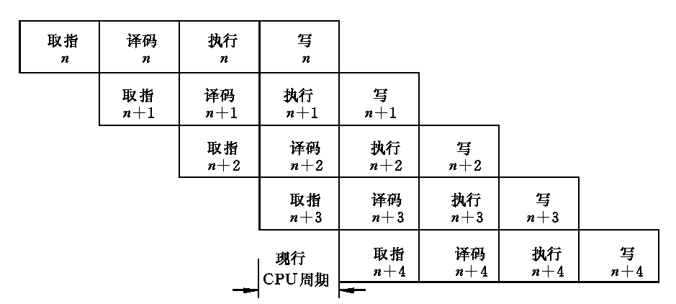
流水线组织
单周期流水线：SPARC 的大部分指令按四级流水线工作，每个周期完成一条指令

Slide 132
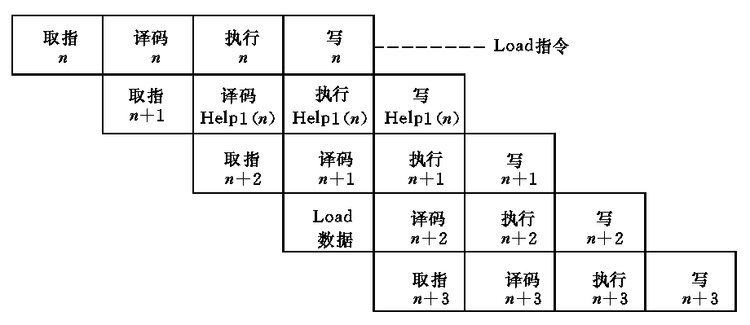
流水线组织
双周期流水线
由于Load/Store指令需要访存，因此需要延长2个周期。
在译码器译到load/store指令时，自动插入一个内部操作指令（help1指令），这种一条指令需要占用2个指令周期时间，称为双周期指令。

Slide 133
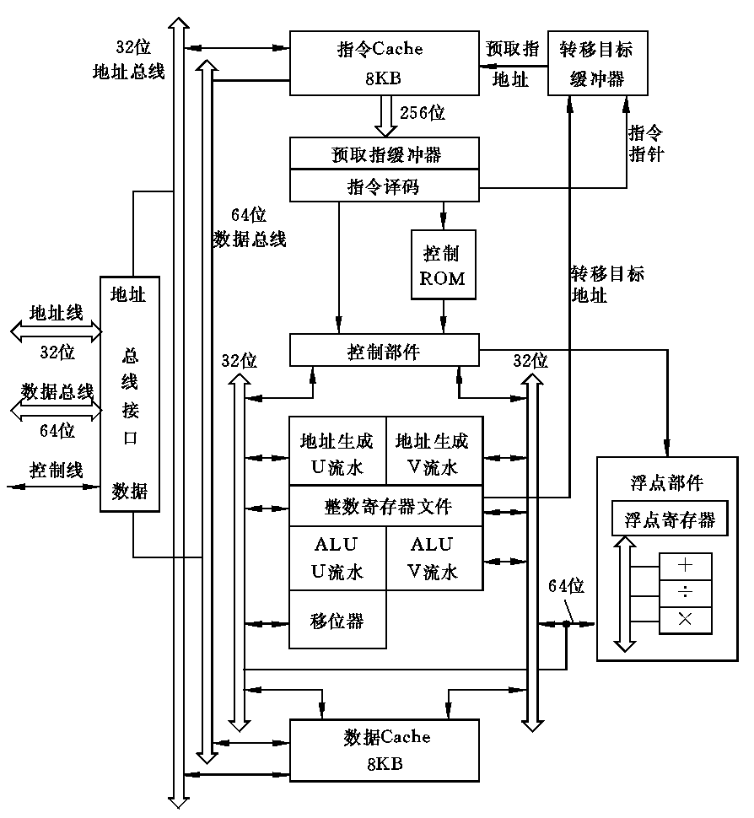
Pentium微处理器

Slide 134
6.7 计算机的供电

Slide 135
计算机的供电
计算机的直流电源是由交流电源经过整流、稳压而得到的。
一般逻辑电路需要+5V直流电压。
为了满足动态存储器、 磁盘驱动器、 通信适配器等电路的需要，通常还要提供-5V，+12V和-12V等直流电流。
为了减少机器功耗，电源朝着降低电压值方向发展，例如将+5V降低到3. 5V、1.8V。

Slide 136
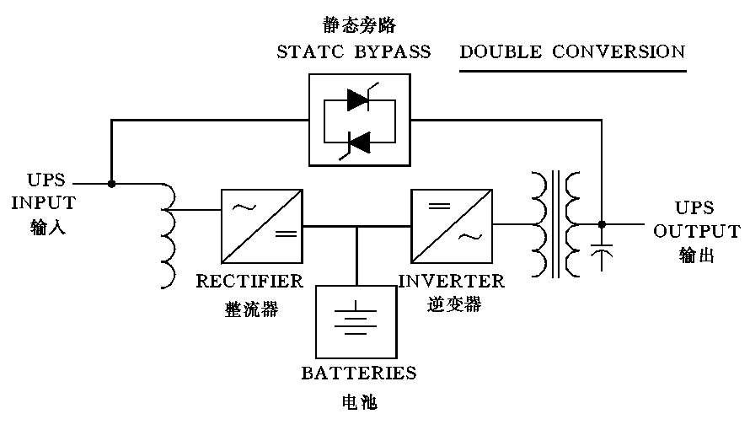
不间断电源(uninterrupted power supply，UPS)
UPS分成后备式和在线式两类
在线式UPS主要用于大型计算机网络通信设备、控制系统等的供电
Notes:
大部分计算机是依靠市电供电的，市电可能会因负载不同而有波动；也可能因大型用电设备开启或关断、以及遇到雷电等情况而引起瞬间电压脉冲，甚至断电。上述市电问题会引起计算机数据出现错误、死机甚至损坏设备。如何解决这些市电问题、给计算机提供连续的、稳定的交流正弧波电源正是不间断电源(uninterrupted power supply，简称UPS)的责任。

